Slide 1
Notes:
Ingresos totales del 2013 en el presupuesto general de estado fue de 2mil 626 millones 280mil 562 dólares con 56 ctvos por autogestión en el 2013

Slide 2
Los chinos usan dos pinceladas para escribir la palabra crisis. Una significa peligro y la otra significa oportunidad, por lo tanto en medio de una crisis, mantente atento al peligro sin perder de vista la oportunidad. John F. Kennedy

Slide 3
TRABAJO DE TITULACIÓN, PREVIO A LA OBTENCIÓN DEL TÍTULO DE INGENIERA EN FINANZAS, CONTADORA PÚBLICA-AUDITORA
DEPARTAMENTO DE CIENCIAS ECONÓMICAS, ADMINISTRATIVAS Y DE COMERCIO CARRERA DE INGENIERIA EN FINANZAS Y AUDITORIA
TEMA: PLAN DE AUTOGESTIÓN FINANCIERA CON BASE EN COSTOS, PARA LA PRODUCCIÓN AGRÍCOLA Y PECUARIA ADMINISTRADA POR LAS UNIDADES DE APOYO IASA I Y IASA II.
AUTORAS: BUENAÑO GUEVARA, LUZ ANGELICA CHICAIZA MORALES, PAOLA VIVIANA
DIRECTORA: ECON. LÓPEZ MAYORGA, ROSA MAGDALENA
SANGOLQUÍ
2019

Slide 4
Objetivos específicos
Objetivo General
Elaborar un plan de autogestión financiera con base en costos, para la producción agrícola y pecuaria administrada por las Unidades de Apoyo IASA I y IASA II.
Compilar datos e información pertinente al tema de trabajo de titulación.
Realizar el estudio de mercado y de pertinencia correspondiente.
Compilar datos sobre el proceso de producción y comercialización de la producción de la carrera de Ingeniería Agropecuaria.
Análisis de resultados.
Proponer un plan de autogestión financiero basado en costos.

Slide 5
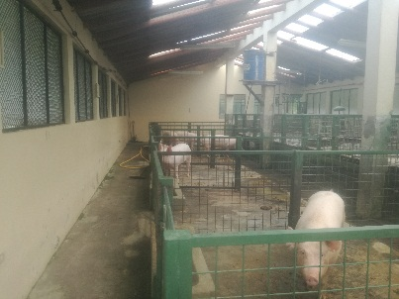
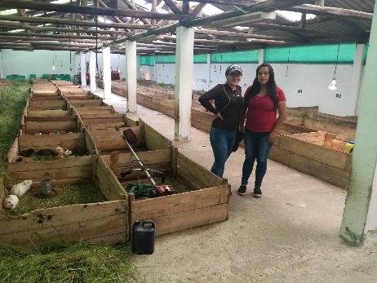
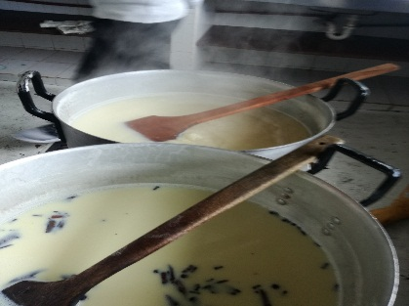
Planteamiento y justificación del tema
Notes:
Camion y lo d ela web antecedentes objetivo genral objetivo especifico

Slide 6
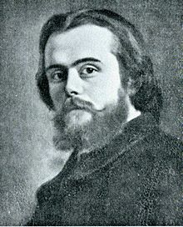
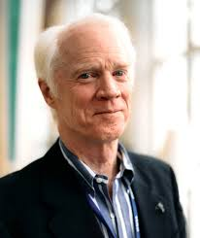
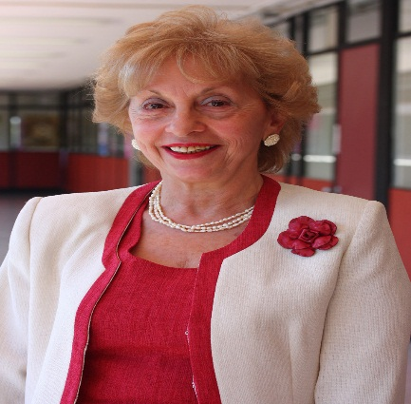
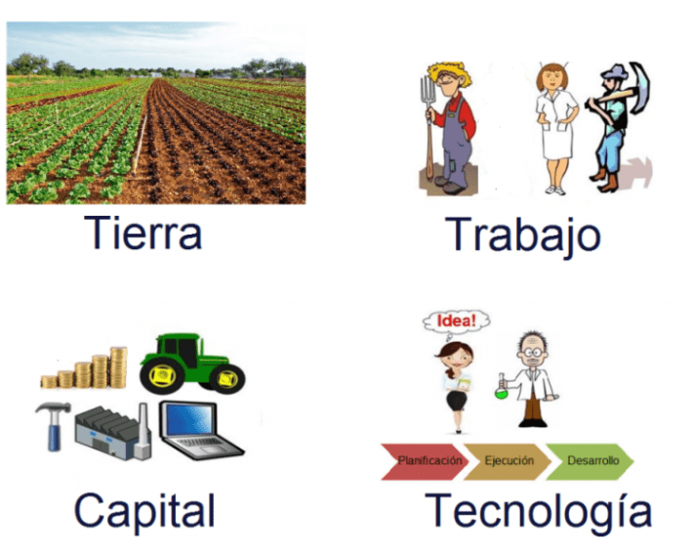
Walras: Elementos de economía pura
Teoría de autogestión David Tschweickart
Marco teórico
Teoría de la producción
Juan Pablo Hudson: Formulaciones teórico-conceptuales de la autogestión
Teoría general de precios Klimovsky

Slide 7
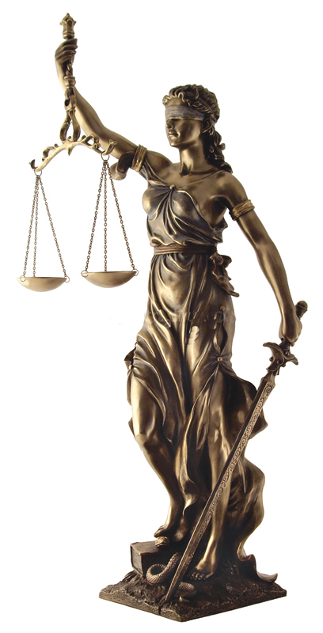
Marco legal
f) Los beneficios obtenidos por su participación en actividades productivas de bienes y servicios … y que sea en beneficio de la institución;
Art. 20 Del Patrimonio y Financiamiento de las instituciones del sistema de educación superior.
LOES, Capitulo III

Slide 8
Art. 80.- Garantía de recursos de las entidades públicas.-
Ingresos provenientes del financiamiento; donaciones y cooperación no reembolsable; autogestión y otras preasignaciones de ingreso.

Slide 9
403-01 Determinación y recaudación de los ingresos. - (…)
Los ingresos de autogestión, son recursos que las entidades y organismos del sector público
se recaudarán a través de las cuentas rotativas de ingresos aperturados en los bancos corresponsales del depositario oficial de los fondos públicos
obtienen por la venta de bienes y servicios, tasas, contribuciones, derechos, arrendamientos, rentas de inversiones, multas y otros,
o en las cuentas institucionales disponibles en el depositario oficial

Slide 10
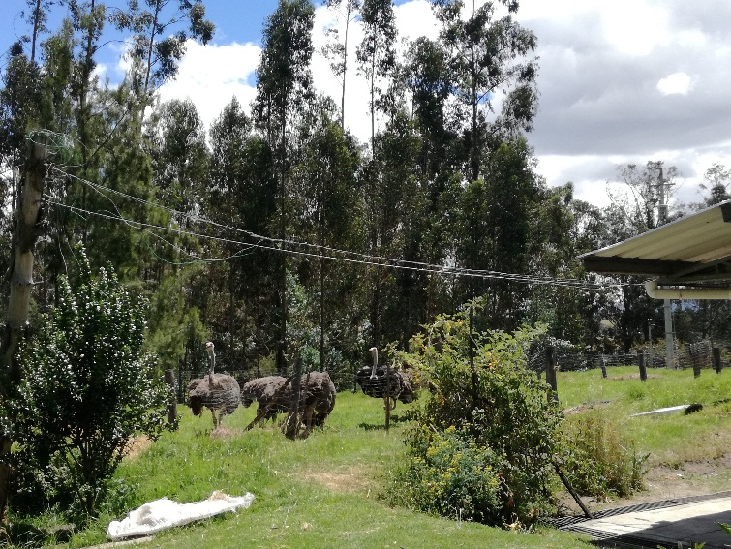
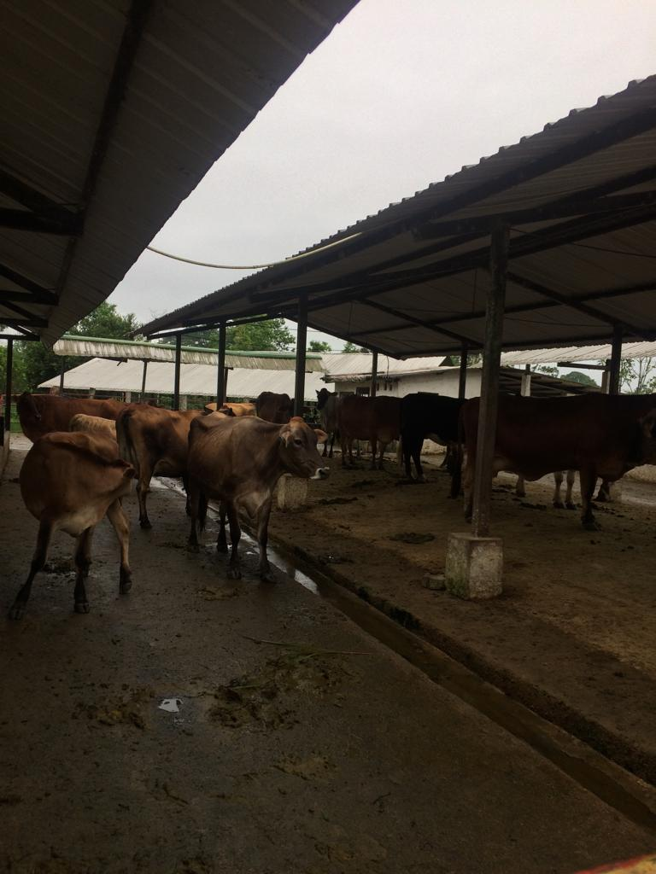
Reglamento de Régimen Académico de la Universidad de las Fuerzas Armadas ESPE
Notes:
Orden de rectorado 2014-183-ESPE-a-3.

Slide 11
Talleres
Ganadería
Apicultura
Avicultura
Acuicultura
Floricultura
Especies menores
Lumbricultura
Floricultura
Notes:
La Unidad de Apoyo Administrativo IASA I tiene el siguiente organigrama estructural:
El área de producción es el eje central de la carrera de Ingeniería Agropecuaria, instancia en la que se ejecutan talleres (prácticas) de ganadería, apicultura, avicultura, acuicultura, floricultura, especies menores, porcinos, producción de balanceado, cultivos, lumbricultura entre otros; con el propósito mejorar la formación profesional de los estudiantes.
La educación constituye un factor positivo para obtener mayores ingresos, pero es insuficiente para acabar con la pobreza y disminuir el número de productores agropecuarios minoristas; además, por sí sola no puede sustituir la acción gubernamental en materia de política y económica que ayude a acabar con la pobreza de los campesinos. (Grammont, 2010, pág. 27)

Slide 12
Marco conceptual
Costos

Slide 13
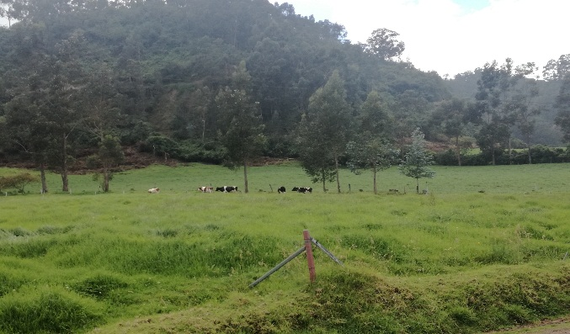
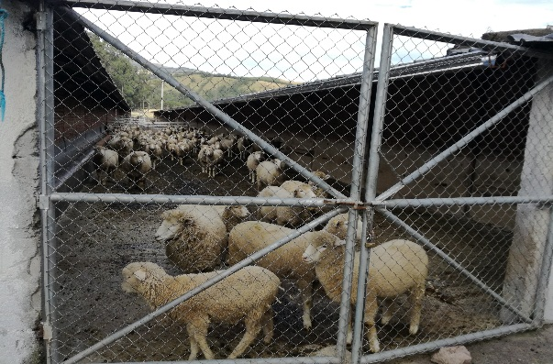
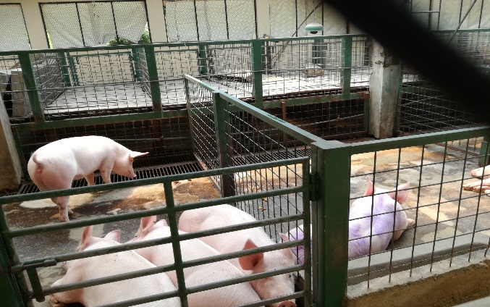
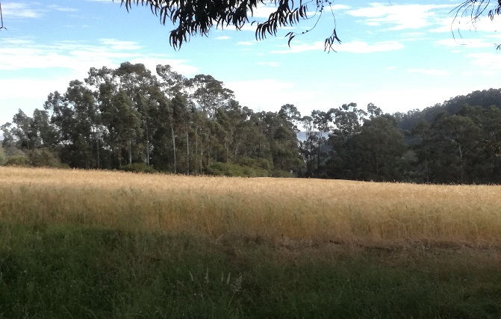
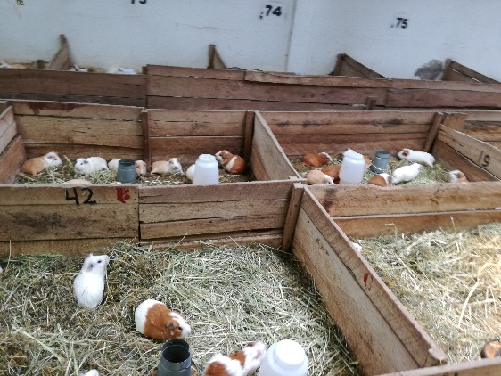
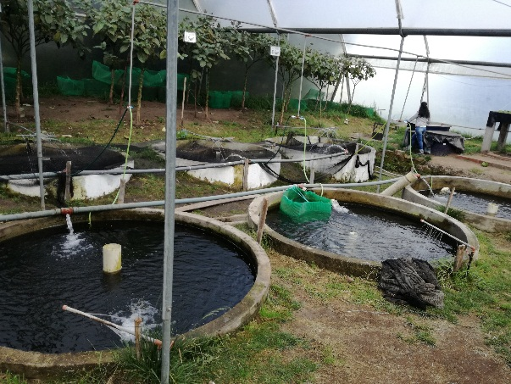
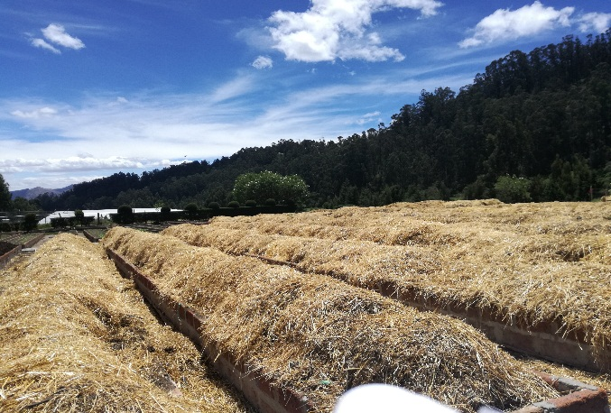
Producción agrícola
Producción pecuaria

Slide 14
Tipología de investigación
Por las fuentes de información:
Por el control de variables:
Documental
No experimental
Por el alcance:
Descriptivo

Slide 15
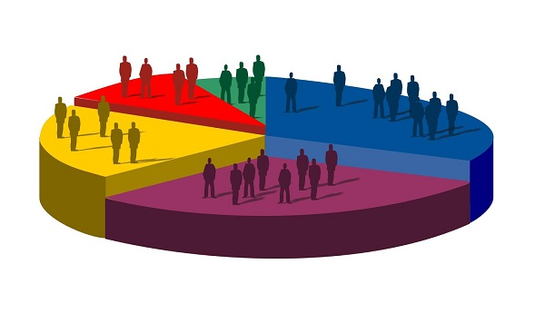
Enfoque de investigación
Método cualitativo
Método cuantitativo

Slide 16
Técnicas de investigación

Slide 17
Instrumentos de investigación
Entrevista
Encuesta
Datos secundarios

Slide 18
Diseño de la investigación
Muestreo probabilístico estratificado
Población
Muestra

Slide 19
Resumen de personas encuestadas
Personas encuestadas | Población (N. de personas) | Muestra (N. de personas) | Porcentaje de la muestra
Docentes de tiempo completo de la Universidad de las Fuerzas Armadas ESPE | 489 | 215 | 20%
Estudiantes de la modalidad presencial del Departamento Ciencias Económicas Administrativas y de Comercio | 2395 | 331 | 53%
Estudiantes de diferentes carreras de la Universidad de las Fuerzas Armadas ESPE | 50 | 50 | 1%
Residentes de la Urbanización "La Colina” | 500 | 217 | 11%
Residentes de la Urbanización "San Francisco" | 300 | 169 | 7%
Residentes del Barrio "El Rancho" | 350 | 183 | 8%
TOTAL | 4485 | 1165 | 100%
Docente
Estudiantes
Familias

Slide 20
Resultados
Número de personas que requieren se continúe con la venta de productos del IASA en días y horas específicos en el campus matriz.
De 1165 personas encuestadas:
215 son docentes, 381 estudiantes y 569 familias residentes en vecindarios aledaños.
De los cuales 1086 manifiestan si requerir se continúe con al venta de productos del IASA en horarios específicos en el campus matriz
Notes:
De 1165 (100%) personas encuestadas: 1086 personas desean que si se continúe vendiendo los productos del IASA en días y horas específicos en el campus matriz.

Slide 21
Productos del IASA I, que se comprarían con mayor frecuencia.
Del total de respuestas de docentes, estudiantes y residentes de vecindarios se obtiene:
736 personas comprarían con frecuencia frutas,
623 personas comprarían con frecuencia huevos,
590 personas comprarían con frecuencia lácteos,
539 personas comprarían con frecuencia carnes,
478 personas comprarían con frecuencia flores y
434 personas comprarían con frecuencia miel de abeja.

Slide 22
Productos del IASA II, que se comprarían con mayor frecuencia en el campus matriz.
De 1086 personas que manifiestan si requerir se continúe con al venta de productos del IASA en horarios específicos en el campus matriz; no todos prefieren comprar productos del IASA II.
Notes:
Del total de respuestas de docentes, estudiantes y residentes de vecindarios se obtiene:
360 personas comprarían con frecuencia frutas.

Slide 23
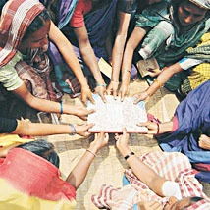
PLAN DE AUTOGESTIÓN FINANCIERO
Propuesta:
Realización de un plan de autogestión financiera con base en costos, para la producción agrícola y pecuaria administrada por las Unidades de Apoyo IASA I y IASA
Objetivo de la propuesta:
Aprovechar al máximo los recursos disponibles, se tomen decisiones acertadas de inversión y financiamiento para el normal desarrollo de las actividades académicas, que se fomente en los estudiantes de Ingeniería Agropecuaria la visión de emprendimiento a través del proceso de formación profesional.

Slide 24
Aplicación de costos por afectación en el proceso productivo
^{Tipos de costos}
^{Costos directos}
^{Fijos}
^{Variables}
^{Costos indirectos}
^{Especificos}
Remuneración de quienes intervienen directamente en el proceso de producción (coordinador de la producción y trabajador agrícola )
^{Energía eléctrica}
^{Generales}
Remuneración de docentes encargados de los talleres de producción.
Remuneración del personal administrativo IASA I y IASA II
^{Otros costos}
^{Activos fijos}
^{Mantenimiento}
^{Depreciación}
^{Inventarios}
_{Materiales descartables}
_{Materiales no descartables}
^{Agua}
^{Teléfono}
^{Suministros de oficina}
^{Suminsitros de limpieza}

Slide 25
Modelo de autogestión IASA I
Plan de autogestión financiero
Centro de costos
^{Subcentro de costo:} Taller de apicultura
^{Subcentro de costo:} Taller de avicultura
^{Subcentro de costo:} Taller de ovinos
Actividades: -Revisión de colmenas -Centrifugada de miel -Embalaje tarrinas de miel
^{Subcentro de costo:} Taller de porcinos
^{Subcentro de costo:} Taller de ganadería
^{Subcentro de costo:} Taller de lumbricultura
^{Subcentro de costo:} Taller de especies menores
Actividades: -Alimentación de gallinas ponedoras -Mantenimiento y cuidado de gallinas ponedoras -Recolección de huevos -Clasificación y embalaje de huevos
Actividades: -Crianza y cuidado de corderos -Corte de lana -Faenamiento y embalaje de corderos
Actividades: -Crianza y cuidado de lechones -Faenamiento y embalaje de lechones
Actividades: -Cuidado y ordeño de leche -Elaboración de queso mozzarella -Elaboración de yogurt -Elaboración de canario
Actividades: -Preparación y cuidado de humus -Empaque de humus 35 kg -Empaque de 2.5 kg de humus -Preparación de cajas de lombrices
Actividades: -Crianza y cuidado de cuyes
-Faenamiento y embalaje de cuy
Actividades: -Crianza y cuidado de alevines -Crianza y cuidado de truchas juveniles -Crianza y cuidado de truchas reproductoras -Faenamiento y embalaje de truchas
^{Subcentro de costo:} Taller de floricultura
Actividades: -Cuidado de plantas de rosas -Embalaje de rosas (bonche) -Plantación de arupos -Obtención de arupos
^{Subcentro de costo:} Taller de acuicultura
Unidad de costo (productos:) -Litros de miel
Unidad de costo (productos): -Cordero en pie -Cordero faenado
Unidad de costo (productos) -Cubeta de huevos
Unidad de costo (productos): -Lechon en pie -Lechon faenado
Unidad de costo (productos): -Leche -Queso -Yogurt -Canario
Unidad de costo (productos): -Kilos de humus
Unidad de costo (productos): -Cuy faenado
Unidad de costo (productos): -Truchas faenadas
Unidad de costo (productos) -Bonche de rosas -Arupos

Slide 26
Metodología de costos IASA I
Costo promedio del personal administrativo general del IASA I
Cargos | Promedio mensual Ingresos | Costo día | Costo hora | Costo minuto
Jefe de producción | $2.944,00 | $147,20 | $18,40 | $0,31
Director del IASA I | $3.044,80 | $152,24 | $19,03 | $0,32
Director administrativo | $3.541,00 | $177,05 | $22,13 | $0,37
Auxiliar de producción | $1.212,00 | $60,60 | $7,58 | $0,13
Agente de compras | $901,00 | $45,05 | $5,63 | $0,09
Analista de Talento Humano | $1.721,74 | $86,09 | $10,76 | $0,18
Agente de bienes | $1.212,00 | $60,60 | $7,58 | $0,13
Mecánico | $871,74 | $43,59 | $5,45 | $0,09
Electricista | $773,00 | $38,65 | $4,83 | $0,08
Técnico de Archivo | $817,00 | $40,85 | $5,11 | $0,09
Total | $17.038,28 | $851,91 | $106,49 | $1,77

Slide 27
Costo promedio del personal de producción del IASA I
Taller | Cargos | Promedio mensual ingresos | Costo día | Costo hora | Costo minuto
Apicultura | Coordinador de producción | $1.020,00 | $51,00 | $6,38 | $0,11
 | Encargado del proyecto (profesor) | $3.496,25 | $174,81 | $21,85 | $0,36
 | Trabajador agrícola | $721,74 | $36,09 | $4,51 | $0,08
 | Trabajador agrícola | $721,74 | $36,09 | $4,51 | $0,08
 | Suman | $5.959,73 | $297,99 | $37,25 | $0,62
Avicultura | Coordinador de producción | $1.020,00 | $51,00 | $6,38 | $0,11
 | Encargado del proyecto (profesor) | $2.851,20 | $142,56 | $17,82 | $0,30
 | Trabajador agrícola | $621,74 | $31,09 | $3,89 | $0,06
 | Suman | $4.492,94 | $224,65 | $28,08 | $0,47
Ovinos | Coordinador de producción | $1.020,00 | $51,00 | $6,38 | $0,11
 | Encargado del proyecto (profesor) | $2.851,20 | $142,56 | $17,82 | $0,30
 | Trabajador agrícola | $561,00 | $28,05 | $3,51 | $0,06
 | Suman | $4.432,20 | $221,61 | $27,70 | $0,46
Porcinos | Coordinador de producción | $1.020,00 | $51,00 | $6,38 | $0,11
 | Encargado del proyecto (profesor) | $1.102,00 | $55,10 | $6,89 | $0,11
 | Trabajador agrícola | $561,00 | $28,05 | $3,51 | $0,06
 | Suman | $2.683,00 | $134,15 | $16,77 | $0,28
Ganadería | Coordinador de producción | $1.120,00 | $56,00 | $7,00 | $0,12
 | Encargado del proyecto (profesor) | $3.044,80 | $152,24 | $19,03 | $0,32
 | Trabajador agrícola cuidado | $621,74 | $31,09 | $3,89 | $0,06
 | Trabajador agrícola ordeño | $773,00 | $38,65 | $4,83 | $0,08
 | Trabajador agrícola (lácteos) | $773,00 | $38,65 | $4,83 | $0,08
 | Suman | $6.332,54 | $316,63 | $39,58 | $0,66
Lumbricultura | Coordinador de producción | $1.120,00 | $56,00 | $7,00 | $0,12
 | Encargado del proyecto (profesor) | $3.044,80 | $152,24 | $19,03 | $0,32
 | Trabajador agrícola | $561,00 | $28,05 | $3,51 | $0,06
 | Suman | $4.725,80 | $236,29 | $29,54 | $0,49
Especies menores | Coordinador de producción | $1.120,00 | $56,00 | $7,00 | $0,12
 | Encargado del proyecto (profesor) | $3.044,80 | $152,24 | $19,03 | $0,32
 | Trabajador agrícola | $561,00 | $28,05 | $3,51 | $0,06
 | Suman | $4.725,80 | $236.29 | $29.54 | $0.49
Acuicultura | Coordinador de producción | $1.120,00 | $56,00 | $7,00 | $0,12
 | Encargado del proyecto (profesor) | $3.920,00 | $196,00 | $24,50 | $0,41
 | Trabajador agrícola | $561,00 | $28,05 | $3,51 | $0,06
 | Trabajador faenamiento (a) | $561,00 | $28,05 | $3,51 | $0,06
 | Trabajador faenamiento (b) | $561,00 | $28,05 | $3,51 | $0,06
 | Suman | $6.723,00 | $336,15 | $42,02 | $0,70
Floricultura | Coordinador de producción | $1.020,00 | $51,00 | $6,38 | $0,11
 | Encargado del proyecto (profesor) | $3.044,80 | $152,24 | $19,03 | $0,32
 | Trabajador agrícola (a) | $621,74 | $31,09 | $3,89 | $0,06
 | Trabajador agrícola (b) | $561,00 | $28,05 | $3,51 | $0,06
 | Suman | $5.247,54 | $262,38 | $32,80 | $0,55
 | Total | $45.322,55 | $2.266,13 | $283,27 | $4,72

Slide 28
Costo promedio del personal de comercialización del IASA I
Cargos | Promedio mensual ingresos | Costo día | Costo hora | Costo minuto
Guardalmacén | $986,00 | $49,30 | $6,16 | $0,10
Guardalmacén de bienes | $986,00 | $49,30 | $6,16 | $0,10
Asistente ejecutiva | $821,74 | $41,09 | $5,14 | $0,09
Total | $2793,74 | $139,69 | $17,46 | $0,29

Slide 29
Costo promedio por consumo de energía eléctrica del IASA I
Áreas | Instalaciones | Total consumo mes KW/h | Costo KW/h | Costo mes energía
Administrativa | Oficina de producción | 26.9 | $0.08 | $2.10
 | Oficina de contabilidad | 22.4 | $0.08 | $1.75
 | Oficina de bienes y compras | 25.6 | $0.08 | $2.00
 | Oficina de talento humano | 24.6 | $0.08 | $1.92
 | Archivo | 22.4 | $0.08 | $1.75
 | Oficina de mantenimiento | 25.6 | $0.08 | $2.00
 | Suman |  |  | $11.51
Taller de apicultura | No utilizan luminarias | 0 | $0.08 | $0
 | Suman |  |  | $0
Taller de avicultura | Galpones | 241.9 | $0.10 | $23.95
 | Suman |  |  | $23.95
Taller de ovinos | Bodega | 230.4 | $0.10 | $22.81
 | Corrales | 75.6 | $0.08 | $6.12
 | Suman |  |  | $28.93
Taller de porcinos | Cuartos | 288.0 | $0.10 | $29.09
 | Suman |  |  | $29.09
Taller de ganadería | Galpones | 518.4 | $0.13 | $66.61
 | Bodega | 57.6 | $0.08 | $4.67
 | Sala de cuna | 76.8 | $0.08 | $6.22
 | Suman |  |  | $77.50
Taller de lumbricultura | No se utiliza luminarias | 0 | 0.08 | $0
 | Suman |  |  | $0
Taller de especies menores | Cuarto de cuyes | 50.4 | 0.08 | $3.93
 | Suman |  |  | $3.93
Taller de acuicultura | No utilizan luminarias | 0 | $0.08 | $0
 | Suman |  |  | $0
Taller de floricultura | No utilizan luminarias Suman | 0 | $0.08 | $0 $0
Comercialización | Bodega | 10.08 | $0.08 | $0.79
 | Almacén | 28.8 | $0.08 | $2.25
 | Suman |  |  | $3.03
 | Total mes |  |  | $177.94

Slide 30
Costo promedio por demanda de energía eléctrica del IASA I
Áreas | Equipos | Demanda mensual KW | Costo demanda KW/h | Costo mes demanda energía
Administrativa | No hay equipos >1000W | 0 | $0,08 | $0
 | Suma |  |  | $0
Taller de apicultura | No hay equipos >1000W | 0 | $0,08 | $0
 | Suma |  |  | $0
Taller de avicultura | No hay equipos >1000W | 0 | $0,08 | $0
 | Suma |  |  | $0
Taller de ovinos | No hay equipos >1000W | 0 | $0,08 | $0
 | Suma |  |  | $0
Taller de porcinos | Autoclave | 6,00 | $0,08 | $0,47
 | Calentador termostato | 60,00 | $0,08 | $4,86
 | Suma |  |  | $5,33
Taller de ganadería | Tanque de enfriamiento de leche | 8640,00 | $0,68 | $5875,20
 | Equipo de ordeño | 630,00 | $0,13 | $80,96
 | Calentador | 60,00 | $0,08 | $4,68
 | Suma |  |  | $5961,20
Taller de lumbricultura | No hay equipos >1000W | 0 | $0.08 | 0
 | Suma |  |  | $0
Taller de especies menores | No hay equipos >1000W | 0 | $0,08 | $0
 | Suma |  |  | $0
Taller de acuicultura | Brower 1 hp 110/220W | 1656 | $0,28 | $455,73
 | Suma |  |  | $455,73
Taller de floricultura | No hay equipos >1000W | 0,00 | $0,08 | $0
 | Suma |  |  | $0
Comercialización | Pistola de calor para sellar | 256,00 | $0,10 | $25,34
 | Suma |  |  | $25,34
 | Total mes |  |  | $6447,42

Slide 31
Costo promedio por consumo de agua potable del IASA I
Área | Cargos | M3 agua mes | Costo unitario m3 | Costo mes consumo agua
Administrativa | Jefe de producción | 4,74 | $0,11 | $0,52
 | Director del IASA I | 4,74 | $0,11 | $0,52
 | Director administrativo | 4,74 | $0,11 | $0,52
 | Auxiliar de producción | 4,74 | $0,11 | $0,52
 | Agente de compras | 4,74 | $0,11 | $0,52
 | Analista de Talento Humano | 4,74 | $0,11 | $0,52
 | Agente de bienes | 4,74 | $0,11 | $0,52
 | Mecánico | 4,74 | $0,11 | $0,52
 | Electricista | 4,74 | $0,11 | $0,52
 | Técnico de Archivo | 4,74 | $0,11 | $0,52
 | Suman |  |  | $5,17
Taller de apicultura | Coordinador de producción | 4,74 | $0,11 | $0,52
 | Encargado del proyecto (profesor) | 4,74 | $0,11 | $0,52
 | Trabajador agrícola (a) | 4,74 | $0,11 | $0,52
 | Trabajador agrícola (b) | 4,74 | $0,11 | $0,52
 | Suman |  |  | $2,07
Taller de avicultura | Coordinador de producción | 4,74 | $0,11 | $0,52
 | Encargado del proyecto (profesor) | 4,74 | $0,11 | $0,52
 | Trabajador agrícola | 4,74 | $0,11 | $0,52
 | Suman |  |  | $1,55
Taller de ovinos | Coordinador de producción | 4,74 | $0,11 | $0,52
 | Encargado del proyecto (profesor) | 4,74 | $0,11 | $0,52
 | Trabajador agrícola | 4,74 | $0,11 | $0,52
 | Suman |  |  | $1,55
Taller de porcinos | Coordinador de producción | 4,74 | $0,11 | $0,52
 | Encargado del proyecto (profesor) | 4,74 | $0,11 | $0,52
 | Trabajador agrícola | 4,74 | $0,11 | $0,52
 | Suman |  |  | $1,55
Taller de ganadería | Coordinador de producción | 4,74 | $0,11 | $0,52
 | Encargado del proyecto (profesor) | 4,74 | $0,11 | $0,52
 | Trabajador agrícola cuidado | 4,74 | $0,11 | $0,52
 | Trabajador agrícola ordeño | 4,74 | $0,11 | $0,52
 | Trabajador agrícola lácteos | 4,74 | $0,11 | $0,52
 | Suman |  |  | $2,58
Área | Cargos | M3 agua mes | Costo unitario m3 | Costo mes consumo agua
Taller de lumbricultura | Coordinador de producción | 4,74 | $0,11 | $0,52
 | Encargado del proyecto (profesor) | 4,74 | $0,11 | $0,52
 | Trabajador agrícola | 4,74 | $0,11 | $0,52
 | Suman |  |  | $1,55
Taller de especies menores | Coordinador de producción | 4,74 | $0,11 | $0,52
 | Encargado del proyecto (profesor) | 4,74 | $0,11 | $0,52
 | Trabajador agrícola | 4,74 | $0,11 | $0,52
 | Suman |  |  | $1,55
Taller de acuicultura | Coordinador de producción | 4,74 | $0,11 | $0,52
 | Encargado del proyecto (profesor) | 4,74 | $0,11 | $0,52
 | Trabajador agrícola | 4,74 | $0,11 | $0,52
 | Trabajador faenamiento | 9,48 | $0,11 | $1,03
 | Suman |  |  | $2,58
Taller de floricultura | Coordinador de producción | 4,74 | $0,11 | $0,52
 | Encargado del proyecto (profesor) | 4,74 | $0,11 | $0,52
 | Trabajador agrícola (a) | 4,74 | $0,11 | $0,52
 | Trabajador agrícola (b) | 4,74 | $0,11 | $0,52
 | Suman |  |  | $2,07
Comercialización | Guardalmacén de bienes | 4,74 | $0,11 | $0,52
 | Guardalmacén | 4,74 | $0,11 | $0,52
 | Asistente ejecutiva | 4,74 | $0,11 | $0,52
 | Suman |  |  | $1,55
 | Total mes |  |  | $23.77

Slide 32
Costo promedio por teléfono del IASA I
Áreas |  | N. Extensiones | Costo mensual por extensiones | N. líneas directas | Costo mensual por áreas
Valor de la planilla central telefónica del IASA I (mes) | $90,93
Terminales telefónicas del IASA I | 30
Área administrativa |  | 9 | $18,91 | 1 | $18.19
Área de comercialización |  | 1 | $3.03 | 0 | 0
Otras áreas |  | 20 | $22,12 | 0 | 0
Total mes |  | 30 | $44.06 | 1 | $18.19

Slide 33
Costo promedio por áreas de los suministros de oficina del IASA I
Área | Ítem | Costo promedio total mes
Administrativa | Carpeta plástica dos anillos | $8,96
 | Cuadernos espirales universitarios | $1,60
 | Notas adhesivas | $2,68
 | Marcadores para cd | $1,00
 | Grapadora | $7,14
 | Corrector liquido | $1,26
 | Resaltador | $1,56
 | Perforadora | $2,07
 | Bolígrafo | $0,52
 | Papelera metálica | $10,74
 | Borrador de queso | $0,28
 | Señalador tipo bandera | $4,00
 | Grapas y saca grapas | $0,90
 | Archivador telegrama | $0,97
 | Separador plástico 4ª | $5,20
 | Dispensado Scott | $2,38
 | Piad mouse con logo | $0,41
 | Porta clip magnético | $0,35
 | Clips metálicos | $0,17
 | Goma en barra | $0,24
 | Cinta adhesiva | $0,54
 | Tijera | $0,48
 | Suman | $53,45
Taller de apicultura | Corrector liquido | $6,30
 | Clips metálicos | $2,10
 | Lápiz 2b | $2,40
 | Grapas | $6,90
 | Grapadora | $18,75
 | Carpetas archivadoras | $7,20
 | Marcador tiza liquida | $1,95
 | Suman | $45,60
Área | Ítem | Costo promedio total mes
Taller de porcinos | Cuadernos espirales universitarios | $1,62
 | Tiza liquida | $0,29
 | Bolígrafo | $0,39
 | Suman | $2,30
Taller de ganadería | Bolígrafo | $0,26
 | Pila alcalina | $1,40
 | Cuadernos espirales universitarios | $1,62
 | Carpeta plástica dos anillos | $4,48
 | Etiqueta adhesiva | $0,25
 | Señalador tipo bandera | $0,80
 | Cinta adhesiva | $0,18
 | Separador plástico 4ª | $0,52
 | Masquen | $0,72
 | Suman | $10,23
Taller de floricultura | Bolígrafo | $0,39
 | Suman | $0,39
Comercialización | Cuaderno universitario | $0,80
 | Bolígrafo y grapadora | $3.83
 | Cinta de embalaje | $2,35
 | Notas adhesivas | $2,86
 | Resaltador | $0,78
 | Resma papel bond | $9,09
 | Perforadora | $1,37
 | Tijera | $0,47
 | Emplasticador (datos para llenar facturas) | $5,00
 | Suman | $26,55
 | Total mes | $138,52

Slide 34
Costo promedio por áreas de los suministros de limpieza del IASA I
Área | Ítem | Costo promedio total mes
Administrativa | Cloro | $12,70
 | Suman | $12,70
Taller de apicultura | Papel higiénico industrial | $13,70
 | Gel manos | $3,10
 | Suman | $16,80
Taller de avicultura | Ambiental | $4,56
 | Desinfectante para superficie | $2,36
 | Escoba de coco | $3,36
 | Anti sarro | $6,02
 | Fundas de basura y papel higiénico | $4.07
 | Suman | $20,37
Taller de ovinos | Detergente en polvo | $1,53
 | Ambiental | $4,56
 | Desinfectante para superficie | $2,36
 | Anti sarro | $3,01
 | Escoba de coco | $6,72
 | Suman | $18,18
Taller de porcinos | Desinfectante para superficie | $2,36
 | Papel higiénico | $4,56
 | Detergente en polvo | $1,53
 | Lavavajillas | $2,55
 | Escoba de coco | $6,72
 | Suman | $17,72
Taller de ganadería | Lava vajillas | $2,55
 | Escoba plástica | $5,70
 | Jabón de tocador | $2,07
 | Desinfectante para superficie | $7,08
 | Esponja de lavar platos | $1,19
 | Papel higiénico | $3,42
 | Detergente en polvo | $15,30
 | Cloro | $46,71
 | Funda de basura | $0,65
 | Ambiental | $4,56
 | Detergente acido | $85,00
 | Cepillo de baño con base | $1,27
 | Funda roja industrial | $1,69
 | Estropajo | $2,25
 | Suman | $179,44
Área | Ítem | Costo promedio total mes
Taller de lumbricultura | Ambiental | $4,56
 | Desinfectante para superficie | $2,36
 | Paños absorbentes | $2,96
 | Anti sarro | $3,01
 | Suman | $12,89
Taller de especies menores | Detergente en polvo y ambiental | $6.09
 | Desinfectante para superficie | $2,36
 | Anti sarro | $3,01
 | Escoba de coco | $3,36
 | Suman | $14,82
Taller de acuicultura | Cepillo de mano | $0,81
 | Escoba de coco | $6,72
 | Suman | $7,53
Taller de floricultura | Detergente en polvo | $1,53
 | Escoba de plástico y de coco | $5.26
 | Suman | $6,79
Comercialización | Detergente en polvo | $1,53
 | Franela | $2,46
 | Funda ESPE | $7,50
 | Lava vajillas | $2,55
 | Funda tipo camiseta | $8,73
 | Suman | $22,77
 | Total mes | $330,01

Slide 35
Costo promedio de materiales descartables Taller de Apicultura -IASA I
Materiales | Ítem | # de colmenas | Costo promedio mes
Alimentos y bebidas | Azúcar impalpable 1q | 22 | $14,97
 | Azúcar 1q | 22 | $13,04
 | Suman |  | $28,00
Medicina | Timol frasco 100ml | 22 | $5,50
 | Ácido oxálico 1q | 22 | $0,07
 | Oxitetraciclina 200g | 22 | $0,83
 | Suman |  | $6,39
 | Total |  | $34,39
Costo promedio de materiales descartables Taller de Avicultura-IASA I
Materiales | Ítem | # de gallinas | Costo promedio mes
Alimentos y bebidas | Maíz 1q | 1708 | $458,85
 | Balanceado ponedoras 1q | 1708 | $535,41
 | Suman |  | $994,26
Medicina | Carbonato de calcio 45kg | 1708 | $8,26
 | Viruta de madera 1q | 1708 | $71,68
 | Amino-VIT 450ml | 1708 | $89,16
 | Complejo B oral 125ml | 1708 | $0,19
 | Enrofloxacina 1000ml | 1708 | $1,56
 | Oxitetraciclina500g | 1708 | $21,03
 | Vitamina AD soluble100ml | 1708 | $1,55
 | Vacunas no bilis 500ml | 1708 | $7,34
 | Suman |  | $200,77
 | Total |  | $1.195.04

Slide 36
Costo promedio de materiales descartables Taller de Porcinos- IASA I
Materiales | Ítem | # de lechones | Costo promedio mes
Alimentos y bebidas | Alimento, lechones 1q | 58 | $88,16
 | Balanceado, lactancia cerda 1q | 58 | $145,79
 | Balanceado, gestación cerda 1q | 58 | $758,37
 | Balanceado crecimiento cerdo 1q | 58 | $307,79
 | Suman |  | $1.300,12
Medicina | Micoplasma 20 ml | 58 | $626,40
 | Vacuna cólera porcina 100ml | 58 | $27,84
 | Sultrivet 100ml | 58 | $43,01
 | Vacuna peste porcina 10ml | 58 | $79,69
 | Ferro 100 x 100 ml. | 58 | $13,83
 | Vetalgina 100 ml | 58 | $43,24
 | Diclofenaco 100 ml. | 58 | $125,16
 | Levalif 500 ml. | 58 | $8,71
 | Androstar plus 500g | 58 | $1,77
 | Oxitetraciclina 500ml | 58 | $7,31
 | Vitaminas AD 500ml | 58 | $42,94
 | Suman |  | $1.019,92
Insumos uso médico | Jeringuilla de 5 ml caja | 58 | $5,77
 | Suman |  | $5,77
 | Total |  | $2325.80
Costo promedio de materiales descartables Taller de Ovinos -IASA I
Materiales | Ítem | # de ovejas | Costo promedio mes
Alimentos y bebidas | Avena forrajera 1q | 77 | $110,88
 | Ray gras perenne 100kl | 77 | $1.084,13
 | Suman |  | $1.195,01
Medicina | Favesal leche 20 kg | 77 | $5,85
 | Fullmitex spray 100 ml | 77 | $41,58
 | Vetalgina 100ml | 77 | $61,60
 | Tonofosfan 100 ml | 77 | $100,10
 | Shotapen 100 ml | 77 | $94,59
 | Seismín oral 500ml | 77 | $23,92
 | Bensapen 100ml | 77 | $90,28
 | Complejo B 200 ml | 77 | $9,07
 | Suman |  | $426.99
 | Total |  | $1622.00

Slide 37
Costo promedio de materiales descartables Taller de Ganadería-IASA I
Materiales | Ítem | # de vacas | Costo promedio mes
Alimentos y bebidas | Sal mineral producción vacas 20kg | 12 | $2.880,00
 | Alimento vacas 40kg | 12 | $310,65
 | Balanceado vacas 1q | 12 | $278,25
 | Balanceado ternero 1q | 12 | $179,14
 | Leche 1lt | 12 | $126,00
 | Heno paca 20kl | 12 | $1.677,00
 | Azúcar 40kl | 12 | $60,00
 | Canela 20g | 12 | $0,20
 | Bicarbonato de sodio 10g | 12 | $0,05
 | Gelatina sin sabor 200g | 12 | $2,00
 | Huevos 800u | 12 | $45,20
 | Licor de caña 25lt | 12 | $31,25
 | Esencias de vainilla 50ml | 12 | $0,50
 | Ácido cítrico 100g | 12 | $0,28
 | Fermento cuajo 3u | 12 | $0,22
 | Cuajo 5g | 12 | $0,02
 | Sal refinada 1kl | 12 | $5,00
 | Fruta 1kl | 12 | $20,00
 | Fermento 1lt | 12 | $0,85
 | Suman |  | $5.616,61
Medicina | Saguaymic plus 1gal. | 12 | $1,74
 | Pajuelas de inseminación | 12 | $139,79
 | Selenate 100ml | 12 | $77,40
 | Vetalgina 100 ml | 12 | $13,33
 | Sultrivet 100ml | 12 | $13,26
 | Bactrovet 440ml | 12 | $4,50
 | Sulfadiazina 100ml | 12 | $17,16
 | Sintosept 100ml | 12 | $4,55
 | Ferro 100 ml. | 12 | $54,70
 | Complejo B 100 ml | 12 | $60,76
 | Tonofosfan 250ml | 12 | $124,51
 | Metrivet 12 óvulos | 12 | $68,16
 | Trimax 1lt | 12 | $105,14
 | Grafolen 100 ml | 12 | $35,86
 | Oxitocin 100 ml | 12 | $14,66
 | Folligon 1000 ml | 12 | $14,81
 | Suman |  | $750,31
 | Total |  | $6.366,92

Slide 38
Costo promedio de materiales descartables Taller de Lumbricultura- IASA I
Materiales | Ítem | Costo promedio mes
Alimentos y bebidas | Materia orgánica 1198kl | $1.539,84
 | Materia vegetal 12kl | $2.119,68
 | Suman | $3.659,52
 | Total | $3.659,52
Costo promedio de materiales descartables Taller de Especies Menores- IASA I
Materiales | Ítem | # de cuyes | Costo promedio mes
Alimentos y bebidas | Pacas de tamo | 609 | $69,97
 | Balanceado cuy 40kl | 609 | $827,90
 | Balanceado cuy 40kl | 609 | 1.916,72
 | Suman |  | 2.814,59
Medicina | Sulfadiazina 100ml | 609 | $11,69
 | Suman |  | $11,69
 | Total |  | $2.826,29

Slide 39
Costo promedio de materiales descartable Taller de Floricultura- IASA I
Materiales | Ítem | Costo adquisición del ítem | Costo promedio mes
Medicina | Topas(penconazol) 100ml | $8,90 | $8,90
 | Daconil 1lt | $15,50 | $15,50
 | Perfekthion 1lt | $11,26 | $11,26
 | Mesurol 1lt | $100,00 | $100,00
 | Glifosato 1g | $24,44 | $24,44
 | Azufre micronizado 25kg | $2,69 | $2,69
 | Newmectin 1lt | $133,30 | $133,30
 | Cosmocel 10kl | $5,81 | $5,81
 | Cosmo-r-menores 50kg | $8,50 | $8,50
 | Flora mite 1kl | $450,00 | $450,00
 | Kelatex boro 25kg | $8,60 | $0,01
 | Score 1lt | $10,90 | $10,90
 | New fold 1000 ml | $4,50 | $4,50
 | Padan 300gr | $18,00 | $18,00
 | Actara 500gr | $195,00 | $195,00
 | Dipel 1kl | $44,00 | $44,00
 | Mertec 1000ml | $72,24 | $72,24
 | Sportak 1000ml | $71,23 | $71,23
 | Captan 80 kg | $14,39 | $14,39
 | Humus 35 kg | $5,00 | $5,00
 | Humus 35 kg | $6,00 | $171,43
 | Suman | $1.204,26 | $1.367,10
 | Total | $1.367,10
Costo promedio de materiales descartables Taller de Acuicultura- IASA I
Materiales | Ítem | # de truchas | Costo promedio mes
Accesorios | Tinas plásticas | 8210 | $30,80
 | Suman |  | $30,80
Alimentos y bebidas | Fertilizante completo frasco | 9710 | $23,15
 | Alimento truchas 2,5mm-40kl | 1500 | $604,00
 | Alimento alevines 40kl | 1500 | $358,05
 | Alimento truchas 3mm-40kl | 1500 | $243,11
 | Alimento truchas 6mm-40kl | 1500 | $570,60
 | Alimento truchas 5mm-40kl | 1500 | $237,00
 | Sal en grano-40kl | 9710 | $333,75
 | Cal agrícola -40kl | 9710 | $75,61
 | Alimento truchas grandes | 8210 | $2.254,98
 | Suman Total |  | $4700.25 $4.731,05

Slide 40
Área | Ítem | Cantidad existente | Costo promedio mes
Taller de apicultura | Traje apicultura | 3 | $135,00
 | Velo apicultura | 3 | $75,00
 | Guante apicultura | 3 | $36,00
 | Suman |  | $246,00
Taller de avicultura | Overol gabardina | 1 | $38,72
 | Faja anti lumbago doble | 1 | $11,20
 | Bota caucho | 1 | $17,66
 | Gafa protección | 1 | $6,84
 | Guante nitrilo sobre nylon | 1 | $11,07
 | Guante nitrilo | 1 | $13,81
 | Suman |  | $99,30
Taller de ovinos | Guantes de cuero | 1 | $5,05
 | Overol gabardina | 1 | $38,72
 | Bota caucho | 1 | $17,67
 | Guante nitrilo sobre nylon | 2 | $22,02
 | Calzado seguridad | 1 | $35,29
 | Guantes de caucho varias medidas | 3 | $4,65
 | Suman |  | $123,40
Taller de porcinos | Overol gabardina | 1 | $38,72
 | Bota caucho | 1 | $17,66
 | Delantal caucho | 1 | $7,00
 | Traje impermeable | 1 | $23,88
 | Cubrenuca | 1 | $9,34
 | Mascarilla con filtro | 1 | $45,84
 | Delantal caucho | 1 | $7,00
 | Guante nitrilo sobre nylon | 1 | $11,11
 | Suman |  | $160,55
Taller de ganadería | Guantes de caucho varias medidas | 4 | $6,20
 | Poncho impermeable | 4 | $48,48
 | Botas de caucho | 4 | $70,64
 | Delantal caucho | 5 | $35,00
 | Guante nitrilo sobre nylon | 4 | $44,00
 | Guantes de cuero | 5 | $25,25
 | Guantes de nitrilo | 4 | $78,12
 | Gorra bordada | 4 | $10,92
 | Mandil de trabajo | 5 | $56,70
 | Traje impermeable | 5 | $119,40
 | Overol gabardina | 4 | $154,84
 | Faja anti lumbago doble | 2 | $22,40
 | Cubrenuca | 4 | $37,36
 | Calzado seguridad | 2 | $70,58
 | Mascarilla con filtro | 4 | $183,36
 | Suman |  | $963,25
Taller de Lumbricultura | Guantes de cuero | 1 | $5,05
 | Guante neopreno y látex | 2 | $5,66
 | Guante látex sobre algodón | 1 | $4,05
 | Guantes de caucho | 2 | $3,10
 | Suman |  | $17,86
Costo promedio por áreas de materiales no descartables del IASA I

Slide 41
Área | Ítem | Cantidad existente | Costo promedio mes
Taller de especies menores | Mascarilla desechable |  |  | 5 | $8,35
 | Guantes de cuero |  |  | 1 | $5,05
 | Overol gabardina |  |  | 1 | $38,72
 | Gorra bordada |  |  | 1 | $2,74
 | Botas de caucho |  |  | 1 | $17,67
 | Guante nitrilo |  |  | 1 | $11,02
 | Traje impermeable |  |  | 1 | $23,88
 | Suman |  |  |  | $107,43
Taller de acuicultura | Botas de caucho |  |  | 1 | $17,66
 | Overol gabardina |  |  | 2 | $77,44
 | Faja anti lumbago |  |  | 1 | $11,20
 | Guante nitrilo sobre |  |  | 3 | $33,60
 | Overol impermeable |  |  | 1 | $49,02
 | Gafa protección |  |  | 1 | $6,84
 | Cubrenuca |  |  | 2 | $18,68
 | Casco pantalla visor |  |  | 1 | $90,00
 | Pernera protección |  |  | 1 | $88,58
 | Tapón auditivo |  |  | 2 | $17,68
 | Suman |  |  |  | $410,70
Taller de floricultura | Mascarilla desechable |  |  | 10 | $11,70
 | Mandil gabardina |  |  | 2 | $27,00
 | Guantes de caucho |  |  | 2 | $3,10
 | Traje de fumigación |  |  | 2 | $73,16
 | Gorra bordada |  |  | 2 | $5,46
 | Guante nitrilo |  |  | 2 | $22,00
 | Poncho impermeable |  |  | 2 | $24,24
 | Botas de caucho |  |  | 2 | $73,16
 | Calzado de seguridad |  |  | 2 | $70,58
 | Suman |  |  |  | $310,40
Comercialización | Guantes de caucho |  |  | 1 | $1,55
 | Botas de caucho |  |  | 2 | $35,32
 | Guante nitrilo |  |  | 3 | $41,43
 | Guante látex algodón |  |  | 1 | $4,05
 | Gorra bordada |  |  | 2 | $5,46
 | Overol gabardina |  |  | 1 | $38,72
 | Mandil trabajo |  |  | 2 | $22,76
 | Chaleco refractivo |  |  | 1 | $12,72
 | Cubrenuca |  |  | 2 | $18,70
 | Delantal caucho |  |  | 2 | $14,00
 | Mascarilla desechable |  |  | 3 | $3,51
 | Cuchillo |  |  | 2 | $21,50
 | Calzado de seguridad |  |  | 1 | $35,29
 | Guante neopreno |  |  | 1 | $2,83
 | Suman |  |  |  | $257,84
 | Total |  |  |  |  | $2.696,73
Costo promedio por áreas de materiales no descartables del IASA I

Slide 42
Costo promedio por activos fijos Área Administrativa- IASA I
Activo | Descripción del ítem |  |  | Costo adquisición del ítem |  | Dep. mensual | Mantenimiento mensual
Equipos informáticos (3 años) | CPU Intel |  |  | $701,00 |  | $0 | $1,17
 | CPU + teclado + mouse |  |  | $298,00 |  | $0 | $0,63
 | CPU clone |  |  | $603,00 |  | $0 | $0,73
 | CPU escritorio |  |  | $927,36 |  | $0 | $2,28
 | CPU Intel core I7 |  |  | $690,69 |  | $0 | $2,70
 | Monitor 17 |  |  | $40,00 |  | $0 | $0,09
 | Monitor LCD 18.5" |  |  | $195,00 |  | $0 | $1,55
 | Monitor 18.5" |  |  | $151,20 |  | $0 | $0,93
 | Impresora láser hp |  |  | $440,00 |  | $0 | $0,81
 | Impresora láser |  |  | $298,00 |  | $0 | $0,44
 | Impresora láser b/n |  |  | $355,28 |  | $0 | $0,35
 | Software tew-430apb |  |  | $300,00 |  | $0 | $0,22
 | Disco duro externo |  |  | $138,00 |  | $0 | $0,21
 | Suman |  |  |  |  | $0 | $12,11
Maquinaria y equipo (10 años) | Sistema de seguridad por video DVR |  |  | $241,00 |  | $2,01 | $0,60
 | Radio portátil |  |  | $255,00 |  | $8,50 | $2,55
 | Teléfonos |  |  | $234,74 |  | $1,96 | $0,59
 | Regulador de voltaje |  |  | $425,00 |  | $3,54 | $1,06
 | Suman |  |  |  |  | $16,01 | $4,80
Muebles y enseres (10 años) | Extintores |  |  | $24,00 |  | $0,20 | $0,06
 | Suman |  |  |  |  | $0,20 | $0,06
Mobiliario y accesorios (10 años) | Archivador 3 gavetas |  |  | $148,52 |  | $6,19 | $1,86
 | Archivador 3 gavetas |  |  | $127,73 |  | $1,06 | $0,32
 | Archivador 3 gavetas |  |  | $445,05 |  | $0 | $0,22
 | Estación de trabajo con cajonera |  |  | $445,05 |  | $0 | $0,30
 | Estación de trabajo y un archivador 3 servicios |  |  | $800,00 |  | $0 | $0,64
 | Estación de trabajo |  |  | $133,00 |  | $2,22 | $0,67
 | Estación de trabajo corte curvo |  |  | $127,68 |  | $1,06 | $0,32
 | Estación de trabajo |  |  | $291,20 |  | $4,85 | $1,46
 | Silla Atlanta eco |  |  | $59,76 |  | $0 | $0,18
 | Silla giratoria |  |  | $36,00 |  | $1,50 | $0,45
 | Ast. Y esp. Corosil |  |  | $93,60 |  | $0 | $0,14
 | Sillón giratorio |  |  | $369,60 |  | $3,08 | $0,92
 | Pizarra |  |  | $186,60 |  | $1,56 | $0,47
 | Armario 4 servidores |  |  | $704,00 |  | $0 | $0,90
 | Armarios 2 puertas |  |  | $486,40 |  | $0 | $0,53
 | Suman |  |  |  |  | $21,52 | $9,35
 | Total |  |  |  | $37,73 |  | $26,32

Slide 43
Activo | Descripción del ítem |  | Costo adquisición del ítem | Dep. mensual | Mantenimiento mensual
Maquinaria y equipo (10 años) | Centrifuga extractor de miel |  | $1.624,00 | $0 | $1,58
 | Suman |  |  | $0 | $1,58
Mobiliarios y accesorios (10 años) | Tapa caja de abeja |  | $12,00 | $1,80 | $0,54
 | Lamina cera |  | $1,75 | $2,92 | $0,88
 | Marco shalom |  | $2,00 | $1,67 | $0,50
 | Caja estándar apicultura |  | $15,00 | $1,13 | $0,34
 | Caja shalom apicultura |  | $10,00 | $1,50 | $0,45
 | Colmena armada con reina |  | $79,36 | $13,23 | $3,97
 | Base apicultura |  | $10,00 | $0,75 | $0,23
 | Marco estándar |  | $2,00 | $1,67 | $0,50
 | Contratapa |  | $10,00 | $0,83 | $0,25
 | Suman |  |  | $25,49 | $7,65
 | Total |  |  | $25,49 | $9,22
Costo promedio por activos fijos Taller de Apicultura -IASA I

Slide 44
Costo promedio por activos fijos Taller de Avicultura- IASA I
Activo | Descripción del ítem |  | Costo adquisición del ítem |  | Dep. mensual | Mantenimiento mensual
Maquinaria y equipo (10 años) | Balanzas / basculas |  | $38.26 |  | $0.64 | $0.19
 | Bomba aspersión |  | $119.00 |  | $0 | $0.21
 | Bomba hidráulica |  | $425.00 |  | $0 | $0.47
 | Cámaras |  | $241.00 |  | $2.01 | $0.60
 | Cámaras |  | $78.50 |  | $5.23 | $1.57
 | Cortadoras des picadora |  | $900.00 |  | $0 | $2.10
 | Lavadoras / limpiadores |  | $444.87 |  | $3.71 | $1.11
 | Medidores 1 |  | $135.00 |  | $0 | $0.14
 | Medidores 1 |  | $715.48 |  | $5.96 | $1.79
 | Radiocomunicaciones |  | $255.00 |  | $2.13 | $0.64
 | Ventiladores |  | $500.00 |  | $8.33 | $2.50
 | Cortadora electrónica |  | $495.00 |  | $4.13 | $1.24
 | Suman |  |  |  | $32.13 | $12.57
Muebles y enseres (10 años) | Extintores |  | $210.00 |  | $1.75 | $0.53
 | Suman |  |  |  | $1.75 | $0.53
Mobiliario y accesorios (10 años) | Casilleros |  | $66.77 |  | $1.11 | $0.33
 | Jaula 4 servicios |  | $39.60 |  | $0.99 | $0.30
 | Mesas |  | $72.00 |  | $0.60 | $0.18
 | Silla 1 |  | $22.00 |  | $0.37 | $0.11
 | Silla 2 |  | $19.19 |  | $0.16 | $0.05
 | Bandeja |  | $5.00 |  | $0 | $0.03
 | Suman |  |  |  | $3.23 | $1.00
 | Total |  |  | $37.11 |  | $14.09

Slide 45
Costo promedio por activos fijos Taller de Porcinos -IASA I
Activo | Descripción del ítem |  |  | Costo adquisición del ítem | Dep. mensual | Mantenimiento mensual
Maquinaria y equipo (10 años)) | Balanza de plataforma con jaula |  |  | $1,690.00 | $14.08 | $4.23
 | Bomba de aspersión |  |  | $119.00 | $0 | $0.40
 | Calentador termostato |  |  | $260.00 | $2.17 | $0.65
 | Calentadores criadora |  |  | $215.00 | $7.17 | $2.15
 | Sistema de seguridad por video |  |  | $78.50 | $2.62 | $0.79
 | Refrigerador |  |  | $318.57 | $2.65 | $0.80
 | Autoclave |  |  | $354.15 | $2.95 | $0.89
 | Radio portátil |  |  | $255.00 | $2.13 | $0.64
 | Suman |  |  |  | $33,76 | $10,53
Muebles y enseres (10 años) | Extintores |  |  | $30.00 | $0.25 | $0.08
 | Gas domestico |  |  | $51.22 | $0 | $0.24
 | Suman |  |  |  | $0,25 | $0,31
Herramientas (10 años) | Carretillas |  |  | $68.00 | $0 | $0.17
 | Cuchilla tipo corbatín |  |  | $201.01 | $1.68 | $0.50
 | Suman |  |  |  | $1.68 | $0.67
 | Total |  | $35.69 |  |  | $11.51
Costo promedio por activos fijos Taller de Ovinos -IASA I
Activo | Descripción del ítem |  | Costo adquisición del ítem |  | Dep. mensual | Mantenimiento mensual
Maquinaria y equipo (10 años) | Bascula electrónica |  | $4,405.00 |  | $0 | $6.13
 | Esquilador de lana |  | $6,375.00 |  | $0 | $20.48
 | Ecógrafo portátil |  | $4,319.84 |  | $36.00 | $10.80
 | Suman |  |  |  | $36.00 | $37.40
Herramientas (10 años) | Cuchilla tipo corbatín |  | $201.01 |  | $1.68 | $0.50
 | Suman |  |  |  | $1.68 | $0.50
 | Total |  |  | $37.67 |  | $37.90

Slide 46
Costo promedio por activos fijos Taller de Ganadería- IASA I
Activo | Descripción del ítem | Costo adquisición del ítem |  | Dep. mensual | Mantenimiento mensual
Maquinaria y equipo (10 años) | Balanza con plataforma con jaula | $111,28 |  | $0,93 | $0,28
 | Bomba de aspersión | $119,00 |  | $0 | $0,21
 | Bomba succión agua | $580,00 |  | $4,83 | $1,45
 | Cilindro de nitrógeno de alta presión | $69,56 |  | $0,58 | $0,17
 | Ecógrafo veterinario portátil | $6.000,00 |  | $50,00 | $15,00
 | Bebederos 250lt | $112,00 |  | $6,53 | $1,96
 | Enfriadores | $293,15 |  | $2,44 | $0,73
 | Tanque de enfriamiento de leche | $14.328,00 |  |  | $21,00
 | Equipo de ordeño 8 puestos,8pesoneras, 8 pulsadores | $4.880,00 |  | $40,67 | $12,20
 | Extintor de 20 libras | $210,00 |  | $0 | $0,32
 | Generador a diésel 85 hp | $2.654,19 |  | $22,12 | $6,64
 | Motor a gasolina 16 hp | $1.072,18 |  | $8,93 | $2,68
 | Tina de pasteurización y coagulación | $871,80 |  | $0 | $2,80
 | Tina/ recipiente | $11,88 |  | $0,20 | $0,06
 | Batidora –amasadora | $405,06 |  | $0 | $1,31
 | Mini pasteurizador mas sistema de agitación | $19.140,41 |  | $0 | $33,25
 | Cámara incubadora de fermento | $819,28 |  | $0 | $1,44
 | Analizador ultrasónico de leche | $2.040,00 |  | $0 | $3,50
 | Congelador 1 tapa | $226,31 |  | $0 | $0,35
 | Congelador (cuarto frio) | $6.499,00 |  | $0 | $11,38
 | Refrigerador 2 puertas | $336,88 |  | $2,81 | $0,84
 | Microondas | $65,00 |  | $0,54 | $0,16
 | Licuadora industrial | $510,00 |  | $- | $0,67
 | Empacadora al vacío de queso | $2.582,45 |  | $- | $4,11
 | Moldes para quesos | $13.995,00 |  | $- | $6,83
 | Cocina domestica | $48,16 |  | $0,40 | $0,12
 | Suman |  |  | $140,98 | $129,44
Muebles y enseres (10 años) | Gas domestico | $21,25 |  | $0,53 | $0,16
 | Bidón aluminio | $29,92 |  | $6,23 | $1,87
 | Gas domestico | $51,22 |  | $0 | $0,11
 | Extintor | $31,47 |  | $0,52 | $0,16
 | Extintor de polvo | $24,00 |  | $0,20 | $0,06
 | Suman |  |  | $7,49 | $2,35
Herramientas (10 años) | Carretilla reforzada | $51,18 |  | $0,43 | $0,13
 | Carretilla una rueda | $68,00 |  | $0 | $0,16
 | Cinta métrica 50mt | $18,00 |  | $0,15 | $0,05
 | Playo | $13,85 |  | $0,12 | $0,03
 | Martillo | $11,11 |  | $0,09 | $0,03
 | Segueta | $9,05 |  | $0,08 | $0,02
 | Machete | $3,60 |  | $0,03 | $0,01
 | Cuchilla tipo corbatín | $201,01 |  | $1,68 | $0,50
 | Suman |  |  | $2,57 | $0,93
Mobiliario y accesorio (10 años) | Recipientes | $45,00 |  | $1,13 | $0,34
 | Suman |  |  | $1,13 | $0,34
 | Total |  | $152,16 |  | $133,06

Slide 47
Costo promedio por activos fijos Taller de Especies Menores- IASA I
Costo promedio por activos fijos Taller de Lumbricultura -IASA I
Activo | Descripción del ítem |  | Costo adquisición del ítem |  | Dep. mensual | Mantenimiento mensual
Maquinaria y equipo (10 años) | Balanzas / basculas |  | $76,70 |  | $0,64 | $0,19
 | Moto bomba |  | $590,00 |  | $0 | $1,36
 | Cosedoras |  | $135,00 |  | $1,13 | $0,34
 | Suman |  |  |  | $1,76 | $1,89
Vehículos (5 años) | Montacargas |  | $436,80 |  | $0 | $0,53
 | Suman |  |  |  | $0 | $0,53
Muebles y enseres (10 años) | Extintores |  | $10,12 |  | $0,08 | $0,03
 | Suman |  |  |  | $0,08 | $0,03
Herramientas (10 años) | Carretilla reforzada |  | $51,18 |  | $0 | $0,61
 | Carretilla una rueda |  | $68,00 |  | $0 | $0,32
 | Suman |  |  |  | $0 | $0,93
 | Total |  |  | $1,85 |  | $3,36
Activo | Descripción del ítem |  | Costo adquisición del ítem | Dep. mensual | Mantenimiento mensual
Maquinaria y equipo (10 años) | Balanza digital |  | $168,00 | $0 | $0,18
 | Bomba de aspersión |  | $119,00 | $0 | $0,20
 | Fumigadora de espalda |  | $650,00 | $0 | $0,50
 | Radio portátil elite |  | $565,00 | $0 | $0,44
 | Bomba de mochila manual |  | $87,00 | $0,73 | $0,22
 | Suman |  |  | $0,73 | $1,53
Muebles y enseres (10 años) | Extintor 10lbs |  | $31,47 | $0,52 | $0,16
 | Suman |  |  | $0,52 | $0,16
Mobiliario y accesorio (10 años) | Armario |  | $142,50 | $1,19 | $0,36
 | Suman |  |  | $1,19 | $0,36
Herramienta (10 años) | Carretilla una rueda |  | $68,00 | $2,27 | $0,68
 | Carretilla reforzada |  | $77,52 | $0,65 | $0,19
 | Cuchilla tipo corbatín |  | $21,01 | $0,18 | $0,05
 | Trinche 5 dientes |  | $21,44 | $0,18 | $0,05
 | Cuchilla tipo corbatín |  | $201,01 | $1,68 | $0,50
 | Suman |  |  | $4,94 | $1,48
 | Total |  | $7,38 |  | $3,53

Slide 48
Costo promedio por activos fijos Taller de Acuicultura- IASA I
Activo | Descripción del ítem |  |  | Costo adquisición del ítem | Dep. mensual | Mantenimiento mensual
Maquinaria y equipo (10 años) | Bomba 1hp |  |  | $610,64 | $5,09 | $1,53
 | Sistema de recirculación |  |  | $1.125,00 | $0 | $2,26
 | Sistema de recirculación |  |  | $3.000,00 | $0 | $5,60
 | Cámara de flujo laminar vertical |  |  | $3.368,49 | $0 | $9,18
 | Cámara de fotos |  |  | $362,98 | $3,02 | $0,91
 | Sistema de seguridad por video DVR |  |  | $241,00 | $2,01 | $0,60
 | Sistema de seguridad por video |  |  | $78,50 | $5,23 | $1,57
 | Cilindro de oxigeno |  |  | $392,45 | $3,27 | $0,98
 | Brower 1 hp/220 v |  |  | $456,00 | $3,80 | $1,14
 | Sistema de purificador de agua para osmosis inversa, incluye tanque |  |  | $832,02 | $6,93 | $2,08
 | Radio portátil elite |  |  | $565,00 | $0 | $0,44
 | Extintor 10lbs |  |  | $31,47 | $0,52 | $0,16
 | Suman |  |  |  | $29,88 | $26,44
Muebles y enseres (10 años) | Cilindro gas domestico |  |  | $51,22 | $0 | $0,11
 | Extintor 10lbs |  |  | $10,20 | $0,09 | $0,03
 | Suman |  |  |  | $0,09 | $0,13
Mobiliario y accesorios (10 años) | Tabla 4ptas metálicas |  |  | $50,89 | $0,85 | $0,25
 | Casillero 2 puertas |  |  | $63,25 | $2,11 | $0,63
 | Tabla 1 servicio 4ptas. Metálicas |  |  | $72,00 | $1,80 | $0,54
 | Pizarra tiza liquida |  |  | $97,50 | $0,81 | $0,24
 | Suman |  |  |  | $5,57 | $1,67
Herramienta (10 años) | Brocha de 5 pulgadas |  |  | $3,83 | $0,16 | $0,05
 | Carretilla reforzada |  |  | $77,52 | $0,65 | $0,19
 | Manguera |  |  | $15,95 | $6,65 | $1,99
 | Manguera de trabajo pintura |  |  | $63,80 | $0,53 | $0,16
 | Suman |  |  |  | $7,98 | $2,39
 | Total |  | $43,52 |  |  | $30,64

Slide 49
Costo promedio por activos fijos Taller de floricultura- IASA I
Activo | Descripción del ítem | Costo adquisición del ítem | Dep. mensual | Mantenimiento mensual
Maquinaria y equipo (10 años) | Balanza pedestal | $58,86 | $0,49 | $0,15
 | Hidrómetro-sistema de bombas | $562,86 | $4,69 | $1,41
 | Bomba de fumigación | $180,53 | $1,50 | $0,45
 | Bomba a motor | $504,75 | $4,21 | $1,26
 | Cuarto frio | $6.499,00 | $54,16 | $16,25
 | Unidad de inyección de fertilización | $4.750,00 | $39,58 | $11,88
 | Extintor de 20 libras | $210,00 | $1,75 | $0,53
 | Balanza mecánica | $58,50 | $0,49 | $0,15
 | Suman |  | $106,87 | $32,06
Herramienta (10 años) | Carretilla reforzada | $68,00 | $0 | $0,21
 | Tijera de podar | $43,00 | $0 | $0,10
 | Tijera de podar | $43,50 | $0 | $0,32
 | Suman |  | $0 | $0,63
 | Total |  | $ 106,87 | $32.69

Slide 50
Costo promedio por activos fijos Área de Comercialización -IASA I
Activo | Descripción del ítem |  |  |  | Costo adquisición del ítem |  | Dep. mensual | Mantenimiento mensual
Maquinaria y equipo (10año) | Balanza piso peso precio 50kl |  |  |  | $350,00 |  | $0 | $0,23
 | Balanza digital 200kl |  |  |  | $1.417,00 |  | $0 | $0,35
 | Picadora de pasto |  |  |  | $234,99 |  | $1,96 | $0,59
 | Congelador vertical |  |  |  | $2.978,00 |  | $0 | $3,33
 | Cuarto frio |  |  |  | $6.499,00 |  | $54,16 | $16,25
 | Congelador vertical 2 puertas acero inoxidable |  |  |  | $2.200,00 |  | $18,33 | $5,50
 | Extintor de 20 libras |  |  |  | $210,00 |  | $1,75 | $0,53
 | Extintor industrial con coche |  |  |  | $490,00 |  | $4,08 | $1,23
 | Montacargas |  |  |  | $7.445,00 |  | $62,04 | $18,61
 | Radio portátil elite VHF |  |  |  | $565,00 |  | $0 | $0,44
 | Pistola de calor para sellar |  |  |  | $93,88 |  | $0,78 | $0,23
 | Suman |  |  |  |  |  | $143,11 | $47,27
Equipos Informáticos (3 años) | CPU Core 2 DUO 2.66 |  |  |  | $701,00 |  | $0 | $0,30
 | Impresora láser 32mpx |  |  |  | $360,00 |  | $0 | $1,12
 | Monitor |  |  |  | $189,00 |  | $0 | $0,21
 | Suman |  |  |  |  |  | $0 | $1,63
Mobiliario y Accesorios (10 años) | Archivadores 3 gavetas |  |  |  | $120,96 |  | $1,01 | $0,30
 | Mueble 2 puertas |  |  |  | $112,00 |  | $0,93 | $0,28
 | Estación de trabajo corte curvo |  |  |  | $127,68 |  | $2,13 | $0,64
 | Estantería desarmable |  |  |  | $120,00 |  | $0 | $0,70
 | Silla de visita |  |  |  | $113,12 |  | $0,94 | $0,28
 | Suman |  |  |  |  |  | $5,01 | $2,20
Vehículos (5 años) | Camión |  |  |  | $36.241,07 |  | $0 | $61,25
 | Camioneta |  |  |  | $7.937,50 |  | $0 | $21,00
 | Suman |  |  |  |  |  | $0 | $82,25
 | Total |  |  |  |  | $148,12 |  | $133,35

Slide 51
Área | Instalaciones | Mt2 | Costo mt2 | Total costo mt2 | Costo por mantenimiento mensual
Administrativa | Casa de hacienda | 684.15 | $16.85 | $ 11527.93 | $28.82
 | Suman |  |  |  | $28.82
Taller de apicultura | Terrenos | 290 | $16,85 | $4.886,50 | $12,22
 | Suman |  |  |  | $12,22
Taller de avicultura | Galpones | 300 | $16,85 | $5.055,00 | $12,64
 | Bodega | 145 | $16,85 | $2.443,25 | $6,11
 | Suman |  |  |  | $12,64
Taller de ovinos | Corrales | 290 | $16,85 | $4.886,50 | $12,22
 | Suman |  |  |  | $12,22
Taller de porcinos | Establo | 290 | $16,85 | $4.886,50 | $12,22
 | Suman |  |  |  | $12,22
Taller de ganadería | Sala de ganadería | 3247 | $16,85 | $54.711,95 | $136,78
 | Suman |  |  |  | $136,78
Taller de lumbricultura | Terreno | 290 | $16,85 | $4.886,50 | $12,22
 | Suman |  |  |  | $12,22
Taller de especies menores | Cuarto de cuyes | 290 | $16,85 | $4.886,50 | $12,22
 | Suman |  |  |  | $12,22
Taller de acuicultura | Instalaciones | 5101 | $16,85 | $85.951,85 | $214,88
 | Suman |  |  |  | $214,88
Taller de floricultura | Invernaderos | 205 | $16,85 | $3.454,25 | $8,64
 | Suman |  |  |  | $8,64
Comercialización | Bodega | 458,2 | $16,85 | $7.720,67 | $19,30
 | Almacén | 110 | $16,85 | $1.853,50 | $4,63
 | Suman |  |  |  | $23,94
 | Total costo mensual |  |  |  | $486.77
Costo por mantenimiento del área física IASA I

Slide 52
Costo por mantenimiento de área verde IASA I
Descripción | N. personas | Según índice verde urbano | Costo del área verde | Gasto mantenimiento áreas verdes (mensual) | Costo por persona área de producción
Número de personas (estudiantes) | 350 | 3556,00 | $356.718,74 | $742,42
Número de personas (personal administrativo) | 66 | 670,56 | $67.266,96 | $140,00 | $93,33
Número de personas (docentes) | 24 | 243,84 | $24.460,71 | $50,91 | $19,09
Costo total | 440 | 440,00 | $448.446,42 | 933,33 | $112,42

Slide 53
Costos por área o taller

Slide 54
Resumen costo total por taller- IASA I
Talleres | Productos | Costo total unitario | Precio de venta unitario | Diferencia
Apicultura | Litro de miel | $ 46.59 | $ 10,00 | $ (36,59)
Avicultura | Huevo | $ 0,11 | $ 0,13 | $ 0,02
Ovinos | Cordero en pie 12kl | $ 68.90 | $ 42,00 | $ (26,90)
Porcinos | Lechón en pie 12kl | $ 55.73 | $ 84,00 | $ 28,27
Ganadería | Leche 1lt | $ 0,80 | $ 0,44 | $ (0,36)
Lumbricultura | Humus 1kg | $ 1,77 | $ 0,40 | $ (1,37)
Especies menores | Cuy en pie 1,5kl | $ 8.87 | $ 10,50 | $ 1,63
Acuicultura | Trucha faenada 1,5kl | $ 0,88 | $ 1,39 | $ 0,51
Floricultura | Plantas | $ 2,41 | $ 0,50 | $ (1,91)

Slide 55
Talleres | Actividades | Cantidad promedio productos mes | Costo promedio mensual por actividad | Costo promedio unitario por actividad
Apicultura | Revisión de colmenas | 22 | $ 3.486,40 | $ 158,47
 | Centrifugada de miel | 22 | $ 1.568,05 | $ 71,28
 | Embalaje tarrinas de miel | 132 | $ 2.097,76 | $ 7,94
Avicultura | Alimentación de gallinas ponedoras | 1.708 | $ 5.047,97 | $ 2,96
 | Mantenimiento y cuidado de gallinas ponedoras | 1.708 | $ 546,47 | $ 0,32
 | Recolección de huevos | 51.240 | $ 360,96 | $ 0,01
 | Clasificación y embalaje de huevos | 1.708 | $ 856,75 | $ 0,50
Ovinos | Crianza y cuidado de corderos | 77 | $ 6.888,33 | $ 89,46
 | Corte de lana | 3 | $ 10,51 | $ 3,50
 | Faenamiento y embalaje de corderos | 3 | $ 42,58 | $ 14,19
Porcinos | Crianza y cuidado de lechones | 58 | $ 5.556,73 | $ 95,68
 | Faenamiento y embalaje de lechones | 2 | $ 25,86 | $ 12,93
Ganadería | Cuidado y ordeño de leche | 20940 | $ 22.258,21 | $ 1,06
 | Elaboración de queso mozzarella | 17 | $ 204,24 | $ 12,01
 | Elaboración de yogurt | 100 | $ 335,98 | $ 3,36
 | Elaboración de canario | 100 | $ 473,40 | $ 4,73
Lumbricultura | Preparación y cuidado de humus | 2888 | $4.924,21 | $ 1,71
 | Empaque de humus 35 kg | 77 | $ 285,10 | $ 3,70
 | Empaque de 2.5 kg de humus | 77 | $ 55,37 | $ 0,72
 | Preparación de cajas de lombrices | 2 | $ 166,33 | $ 83,17
Especies menores | Crianza y cuidado de cuyes | 609 | $ 5.568.62 | $ 9,14
 | Faenamiento de cuyes | 30 | $ 312,15 | $ 10,41
Acuicultura | Crianza y cuidado de alevines | 1500 | $ 4.259,19 | $ 2,84
 | Crianza y cuidado de truchas juveniles | 8000 | $ 5.646,72 | $ 0,71
 | Crianza y cuidado de truchas reproductoras | 210 | $ 266,52 | $ 1,27
 | Faenamiento y embalaje de truchas | 500 | $ 857,41 | $ 1,71
Floricultura | Cuidado de plantas de rosas | 2000 | $ 5.183,98 | $ 2,59
 | Embalaje de rosas (bonche) | 480 | $ 1.112,40 | $ 2,32
 | Plantación de arupos | 800 | $ 311.89 | $ 0,50
 | Obtención de arupos | 400 | $ 347,48 | $ 0,87
Costo unitario por actividad de los talleres -IASA I

Slide 56
Comparación de Costos y Precios del IASA I
Talleres | Productos | Cantidad promedio de productos ofertados (mes) | Costo promedio unitario por producto | Precio de venta unitario (IASA) | Déficit/ Superávit | Diferencia (%)
Apicultura | Litro de miel | 132 | $ 46.23 | $ 10,00 | $ (36.23) | -79%
Avicultura | Cubeta de huevos | 1708 | $ 3.99 | $ 3,90 | $ (0,09) | -2%
Ovinos | Corderos en pie 12kl | 77 | $ 89.60 | $ 42,00 | $ (47,60) | -54%
 | Cordero faenado 12kl | 3 | $ 107.16 | $ 60,00 | $ (47,16) | -45%
Porcinos | Lechones en pie 12kl | 58 | $ 95.81 | $ 84,00 | $ (11,81) | -13%
 | Lechón faenado 12kl | 2 | $ 108.73 | $ 60,00 | $ (48,73) | -45%
Ganadería | Leche 1lt | 20940 | $ 1.06 | $ 0,44 | $ (0,62) | -59%
 | Quesos | 17 | $ 12.01 | $ 3,60 | $ (8,41) | -70%
 | Yogurt 1lt | 100 | $ 3.36 | $ 1,50 | $ (1,86) | -55%
 | Canario 1lt | 100 | $ 4.73 | $ 4,00 | $ (0,73) | -16%
Lumbricultura | Humus 1kl | 2888 | $ 1,88 | $ 0,40 | $ (1,48) | -79%
E. menores | Cuyes en pie 1,5kl | 609 | $ 9,14 | $ 10,50 | $ 1,36 | 13%
 | Cuyes faenados 1,5kl | 30 | $ 19,55 | $ 13,50 | $ (6,05) | -32%
Acuicultura | Truchas faenadas 1,5kl | 500 | $ 22,06 | $ 8,25 | $ (13,81) | -63%
Floricultura | Bonches de rosas | 480 | $ 13,12 | $ 1,05 | $ (12,07) | -92%
 | Arupos | 400 | $ 1,86 | $ 0,50 | $ (1,36) | -73%

Slide 57
Costo promedio total de talleres (mensual) IASA I
Ítem | Taller de Apicultura | Taller de Avicultura | Taller de Ovinos | Taller de Porcinos | Taller de Ganadería | Taller de Lumbricultura | Taller de Especies menores | Taller de Acuicultura | Taller de Floricultura
Recurso Humano | $ 4.652,91 | $ 4.214,62 | $ 4.040,46 | $ 2.315,80 | $ 5.762,67 | $ 4.074,39 | $ 4.200,36 | $ 5.405,15 | $ 5.032,85
Activos Fijos | $ 34,71 | $ 51,20 | $ 75,58 | $ 47,20 | $ 285,22 | $ 5,21 | $ 10,90 | $ 74,16 | $ 139,56
Inventarios | $ 34,39 | $ 1.195,04 | $ 1.622,00 | $ 2.325,80 | $ 649,07 | $ 17,00 | $ 2.826,29 | $ 4.731,05 | $ 1.367,10
Otros Materiales | $ 246,00 | $ 99,30 | $ 123,40 | $ 160,55 | $ 963,25 | $ 17,86 | $ 107,43 | $ 410,70 | $ 310,40
Consumo de Energía | $ 0,00 | $ 23.95 | $ 28.93 | $ 29,09 | $ 77,50 | $ 0,00 | $ 3,93 | $ 0,00 | $ 0,00
Demanda de energía | $ 0,00 | $ 0,00 | $ 0,00 | $ 5,33 | $ 5961,02 | $ 0,00 | $ 0,00 | $ 455.73 | $ 0,00
Teléfono | $ 0,00 | $ 0,00 | $ 0,00 | $ 0,00 | $ 0,00 | $ 0,00 | $ 0,00 | $ 0,00 | $ 0,00
Agua Potable | $ 2,07 | $ 1,55 | $ 1,55 | $ 1,55 | $ 2,58 | $ 1,55 | $ 1,55 | $ 2,58 | $ 2,07
Suministros de Oficina | $ 45,60 | $ 0,00 | $ 0,00 | $ 2,30 | $ 10,23 | $ 0,00 | $ 0,00 | $ 0,00 | $ 0,39
Suministros de Limpieza | $ 16,80 | $ 20,37 | $ 18,18 | $ 17,72 | $ 179,44 | $ 12,89 | $ 14,82 | $ 7,53 | $ 6,79
Área Física | $ 12,22 | $ 33,70 | $ 32,58 | $ 32,58 | $ 364,75 | $ 32,58 | $ 32,58 | $ 573,01 | $ 23,03
Área Verde | $ 5,00 | $ 3,75 | $ 3,75 | $ 3,75 | $ 6,25 | $ 3,75 | $ 3,75 | $ 6,25 | $ 5,00
Total | $ 5.049,69 | $ 5.619,53 | $5.917,50 | $4.941,67 | $14.261,98 | $ 4.165,23 | $ 7.201,61 | $11.210,43 | $6.887,19

Slide 58
Requerimiento financiero para tener abierto los talleres “laboratorios” IASA I
Ítem | Valor estimado mes
Recurso humano | $ 39.699,21
Activos fijos | $ 723,74
Inventarios | $ 14.767,74
Otros materiales | $ 2.438,89
Consumo de energía | $ 110,52
Demanda de energía | $ 5966,35
Teléfono | $ 0,00
Agua potable | $ 17,05
Suministros de oficina | $ 58,52
Suministros de limpieza | $ 294,54
Área física | $ 1.137,01
Área verde | $ 41,22
Total mes | $ 65.254,84
Total año | $783.058,08

Slide 59
Modelo de autogestión IASA II
CENTRO DE COSTOS
^{Subcentro de costo:} Taller de agricultura
^{Subcentro de costo:} Taller de ganadería
Actividades: -Preparación siembra de cacao -Preparación siembra de café
-Preparación siembra de palma africana
^{Subcentro de costo:} Taller de especies menores
^{Subcentro de costo:} Taller de acuicultura
Actividades: -Cuidado y ordeño de leche
Actividades: -Crianza y cuidado de cuyes
Actividades: -Crianza y cuidado de tilapias -Faenamiento y embalaje de tilapias
Unidad de costo (productos): -Libras de cacao -Libras de café
-Libras de palma africana
Unidad de costo (productos): -Litros de leche
Unidad de costo (productos): -Tilapias faenadas
Unidad de costo (productos): -Cuy en pie
PLAN DE AUTOGESTIÓN FINANCIERO

Slide 60
Costo promedio del personal administrativo general IASA II
Cargos | Promedio mensual ingreso | Costo día | Costo hora | Costo minuto
Director del IASA II | $ 3044,80 | $ 152,24 | $ 19,03 | $ 0,32
Jefe administrativo | $3541,00 | $ 177,05 | $ 22,13 | $ 0,37
Auxiliar de producción | $621,74 | $ 31,09 | $ 3,89 | $ 0,06
Analista de contabilidad | $986,00 | $ 49,30 | $ 6,16 | $ 0,10
Analista de presupuesto | $971,94 | $ 48,60 | $ 6,07 | $ 0,10
Conductor | $871,74 | $ 43,59 | $ 5,45 | $ 0,09
Electricista | $721,74 | $ 36,09 | $ 4,51 | $ 0,08
Técnico de Archivo | $817,00 | $ 40,85 | $ 5,11 | $ 0,09
Total | $11.575,96 | $578,80 | $72,35 | $1,21
Metodología de costos IASA II

Slide 61
Costo promedio del personal de producción del IASA II
Taller | Cargos | Promedio mensual ingresos | Costo día | Costo hora | Costo minuto
Agricultura | Coordinador de producción | $1.327,00 | $66,35 | $8,29 | $0,14
 | Trabajador Agrícola | $621,74 | $31,09 | 3,89 | $0,06
 | Suman | $1.948,74 | $97,44 | $12,18 | $0,20
Ganadería | Coordinador de producción | $1.327,00 | $66,35 | $8,29 | $0,14
 | Trabajador Agrícola | $621,74 | $31,09 | $3,89 | $0,06
 | Trabajador Agrícola | $621,74 | $31,09 | $3,89 | $0,06
 | Suman | $2.70,48 | $128,52 | $16,07 | $0,27
Especies menores | Coordinador de producción | $1.327,00 | $66,35 | $8,29 | $0,14
 | Trabajador Agrícola | $561,00 | $28,05 | $3,51 | $0,06
 | Suman | $1.888,00 | $94,40 | $11,80 | $0,20
Acuicultura | Coordinador de producción | $1.327,00 | $66,35 | $8,29 | $0,14
 | Trabajador Agrícola | $531,00 | $26,55 | $3,32 | $0,06
 | Trabajador Agrícola (faenamiento) | $531,00 | $26,55 | $3,32 | $0,06
 | Suman | $2.389,00 | $119,45 | $14,93 | $0,25
Total |  | $8.796,2 | $439,81 | $54,98 | $0,92

Slide 62
Costo promedio del personal de comercialización del IASA II
Cargos | Promedio mensual ingresos | Costo Día | Costo hora | Costo Minuto
Coordinador de producción | $1327,00 | $66,35 | $8,29 | $0,14
Guardalmacén de bienes | $871,74 | $43,59 | $5,45 | $0,09
Guardalmacén | $733,00 | $36,65 | $4,58 | $0,08
Total | $2.931,74 | $146,59 | $18,32 | $0,31

Slide 63
Costo promedio por consumo de energía eléctrica del IASA II
Áreas | Instalaciones | Total, consumo mes KW/h | Costo KW/h | Costo mes consumo energía
Administrativa | Oficina de producción | 26.88 | $0,09 | $2.45
 | Oficina de contabilidad | 22.4 | $0,09 | $2.04
 | Oficina de bienes y compras | 25.6 | $0,09 | $2,33
 | Archivo | 22.4 | $0,09 | $2.04
 | Oficina de mantenimiento | 25.6 | $0,09 | $2.33
 | Suman |  |  | $8.85
Taller de agricultura | No utilizan luminarias | 0 | $0,09 | 0,00
 | Suman |  |  | $0,00
Taller de ganadería | No utilizan luminarias | 0 | $0,09 | 0,00
 | Suman |  |  | $0,00
Taller de especies menores | Bodega | 28.8 | $0,09 | $2,62
 | Cuarto de cuyes | 10.08 | $0,09 | $0,92
 | Suman |  |  | $3,54
Taller de acuicultura | No hay luminarias | 0 | $0,09 | $0,00
 | Suman |  |  | $0,00
Comercialización | Oficina | 10,08 | $0,09 | $0,92
 | Almacén | 28,8 | $0,09 | $2,62
 | Suman |  |  | $3,54
 | Total mes |  | $15.93

Slide 64
Costo promedio por demanda de energía eléctrica del IASA II
Áreas | Equipos | Demanda mensual KW | Costo demanda KW/h | Costo mes demanda energía
Administrativa | No hay equipos > a 1000W | 0 | $0,09 | $0
 | Suma |  |  | $0
Taller de agricultura | No hay equipos > a 1000W | 0 | $0,09 | $0
 | Suma |  |  | $0
Taller de ganadería | Destilador | 1440
 | Extractor de grasa de 6 puestos | 1152 | $0,17 | $246.10
 | Descremadora de 125lb | 864 | $0,17 | $196.88
 | Destilador de agua con tanque de almacenamiento | 1056 | $0,15 | $125.28
 | Suma |  | $0,17 | $180.47
Taller de especies menores | No hay equipos > a 1000W | 0 |  | $748.72
 | Suma |  | $0,09 | $0
Taller de acuicultura | No hay equipos > a 1000W | 0,00 |  | $0
 | Suma |  | $0,09 | $0
Comercialización | Cuarto frio | 1742,4 |  | $0
 | Cuarto de congelación | 432 | $0,28 | $479.51
 | Enfriadores | 52 | $0,11 | $45.36
 | Suma |  | $0,09 | $4,84
 | Total mes |  |  | $529.70

Slide 65
Costo promedio por consumo de agua potable del IASA II
Área | Cargos |  | M3 agua mes | Costo unitario m3 | Costo total consumo agua
Administrativa | Director del IASA II |  | 4,74 | $0,50 | $2,37
 | Jefe administrativo |  | 4,74 | $0,50 | $2,37
 | Auxiliar de producción |  | 4,74 | $0,50 | $2,37
 | Analista de contabilidad |  | 4,74 | $0,50 | $2,37
 | Analista de presupuesto |  | 4,74 | $0,50 | $2,37
 | Conductor |  | 4,74 | $0,50 | $2,37
 | Electricista |  | 4,74 | $0,50 | $2,37
 | Técnico de Archivo |  | 4,74 | $1,50 | $2,37
 | Suman |  |  |  | $16.62
Taller de agricultura | Coordinador de producción |  | 4,74 | $0,50 | $2,37
 | Trabajador Agrícola |  | 4,74 | $0,50 | $2,37
 | Suman |  |  |  | $4,75
Taller de ganadería | Coordinador de producción |  | 4,74 | $0,50 | $2,37
 | Trabajador agrícola |  | 4,74 | $0,50 | $2,37
 | Trabajador agrícola |  | 4,74 | $0,50 | $2,37
 | Suman |  |  |  | $7,12
Taller de especies menores | Coordinador de producción |  | 4,74 | $0,50 | $2,37
 | Trabajador agrícola |  | 4,74 | $0,50 | $2,37
 | Suman |  |  |  | $4,75
Taller de acuicultura | Coordinador de producción |  | 4,74 | $0,50 | $2,37
 | Trabajador agrícola |  | 4,74 | $0,50 | $2,37
 | Trabajador agrícola (faenamiento) |  | 4,74 | $0,50 | $2,37
 | Suman |  |  |  | $7,12
Comercialización | Guardalmacén |  | 4,74 | $0,50 | $2,37
 | Coordinador de producción |  | 4,74 | $0,50 | $2,37
 | Guardalmacén |  | 4,74 | $0,50 | $2,37
 | Suman |  |  |  | $7,12
 | Total mes |  |  |  | $47,49

Slide 66
Costo promedio por teléfono del IASA II
Áreas |  | N. extensiones | Costo mensual por extensiones | N. líneas directas | Costo mensual por áreas
Valor de la planilla central telefónica del IASA II (mes) | $ 70.03
Terminales telefónicas del IASA II | 10
Área administrativa |  | 0 | $0 | 1 | $11,30
Área de comercialización |  | 1 | $2.33 | 0 | 0
Otras áreas |  | 9 | $15.34 | 1 | $41.06
Total mes |  | 10 | $17,67 | 2 | $20,53

Slide 67
Costo promedio por áreas de los suministros de oficina del IASA II
Área | Ítem | Costo total mes
Administrativa | Archivador tamaño oficio | $5,36
 | Borrador para lápiz | $0,96
 | Carpeta de cartulina manila | $0,60
 | CD regrabable | $17,85
 | Cinta de Embalaje | $2,22
 | Clips Mariposa | $3,90
 | Clips pequeños | $2,05
 | Esfero gráfico azul | $0,78
 | Esfero gráfico rojo | $0,72
 | Grapadora normal | $11,20
 | Grapas 26/6 caja de 5000 | $2,08
 | Perforadora Normal | $8,40
 | Regla metálica | $5,76
 | Resaltador varios colores | $2,52
 | Sacra grapas | $1,80
 | Cinta Adhesiva transparente | $0,63
 | Prota clips magnéticos | $2,40
 | Protector de hojas | $14,04
 | Portaminas | $3,96
 | Estilete mediano | $3,90
 | Suman | $91,13
Área | Ítem | Costo total mes
Taller de agricultura | No hay suministros | $0
 | Suman | $0
Taller de ganadería | Pila AA | $1,15
 | Tijera | $0,82
 | Esfero gráfico azul | $0,26
 | Suman | $2,23
Taller de especies menores | No hay suministros | $0
 | Suman | $0
Taller de acuicultura | Esfero gráfico negro | $0,11
 | Suman | $0,11
Comercialización | Clips pequeños | $0,39
 | Cuaderno espiral universitario | $0,76
 | Esfero gráfico azul | $0,26
 | Resaltador varios colores | $0,59
 | Señalador tipo bandera | $0,59
 | Separadores plásticos | $1,15
 | Suman | $3,74
 | Total mes | $ 97,21

Slide 68
Costo promedio por área de los suministros de limpieza del IASA II
Área | Ítem | Costo total mes
Administrativa | Anti sarro | $3,36
 | Desinfectante de superficie 4l | $7,50
 | Escoba de plástico | $13,04
 | Limpia vidrios | $7,84
 | Papel higiénico 250 m. | $11,10
 | Líquido para muebles 250 ml | $11,76
 | Cepillo Sanitario con Base | $17,47
 | Alcohol antiséptico | $1,56
 | Funda de basura | $6,00
 | Paño de limpieza 10 unid | $16,40
 | Cloro liquido | $13,20
 | Suman | $3,36
Área | Ítem |  |  | Costo total mes
Taller de agricultura | No hay suministros | $0
 | Suman | $0
Taller de ganadería | Ambiental en Spray | $3,10
 | Desinfectante de Superficies | $3,36
 | Escoba de plástico | $1,55
 | Escoba Fibra de Coco | $2,12
 | Funda de Basura Floral | $5,70
 | Recogedor plástico | $1,42
 | Fundas de basura 23*28 | $3,21
 | Suman | $20,46
Taller de especies menores | Detergente en polvo | $1,53
 | Ambiental | $4,56
 | Desinfectante para superficie | $2,36
 | Anti sarro | $3,01
 | Escoba de coco | $6,72
 | Suman | $18,18
Taller de acuicultura | No hay suministros | $0
 | Suman | $0
Comercialización | No hay suministros | $0
 | Suman | $0
 | Tota Mes | 42

Slide 69
Costo promedio de materiales descartables Taller de Agricultura- IASA II
Costo promedio de materiales descartable Taller de Ganadería -IASA II
Materiales | Producto | Ítem | # de libras | Costo promedio mes
Medicina | Cacao | Herbicida glifosato 1lt | 500 | $17,50
 |  | Fertilizante 50 kl | 500 | $27,00
 |  | Boro liquido 1000ml | 500 | $2,48
 |  | Fungicida Ridomil Gold 250ml | 500 | $2,52
 |  | Suman |  | $49,50
 | Palma africana | Herbicida glifosato 1lt | 1872 | $1,75
 |  | Fertilizante formulado 50kl | 1872 | $6,40
 |  | Insecticida acaricida 1000ml | 1872 | $2,91
 |  | Fertilizante Nitrógeno 50kl | 1872 | $1,92
 |  | Carbonxin + captan de 500g | 1872 | $2,82
 |  | Suman |  | $15,80
 | Café | Herbicida glifosato 1lt | 500 | $10,50
 |  | Fertilizante 50kl | 500 | $22,50
 |  | Mencozet 1kl | 500 | $1,50
 |  | Suman |  | $34,50
 |  | Total |  | $ 99,79
Materiales | Ítem | # de vacas | Costo promedio total
Alimento y bebida | Balanceados vacas producción súper lechero 40 kl | 16 | $288,76
 | Balanceados ternera inicial 40kl | 16 | $66,01
 | Sal mineral 45kl | 16 | $18,33
 | Suman |  | $373,10
Medicina | Garrapaticida 500 ml | 16 | $17,50
 | Eterol 500ml | 16 | $4,50
 | Ivermectina 500 ml. | 16 | $8,75
 | Doramectina 500 ml. | 16 | $7,56
 | Vacuna fiebre aftosa | 16 | $45,00
 | Vacuna contra IBR | 16 | $79,20
 | Vacuna cepa | 16 | $1,00
 | Hierro 100ml | 16 | $6,30
 | Complejo B 500ml | 16 | $6,00
 | Glifosato 1lt | 16 | $0,35
 | Antibiótico 500 ml. | 16 | $8,35
 | Secador de ubres 10 ml | 16 | $13,40
 | Anti mastico 10 ml | 16 | $2,00
 | Estreptomicina 20g | 16 | $8,33
 | Sulfa más trimetoprín | 16 | $5,00
 | Vitaminas AD 500 ml | 16 | $4,17
 | Suman |  | $217.41
 | Total |  | $590.51

Slide 70
Costo promedio de materiales descartables Taller de Especies Menores- IASA II
Costo promedio de materiales descartables Taller de Acuicultura -IASA II
Materiales | Ítem | # de cuyes | Costo promedio total
Alimento y bebidas | Balanceados cuy crecimiento de 40kg | 226 | $44,03
 | Suman |  | $44,03
Medicina | Ivermectina 500ml | 226 | $1,26
 | Hierro 100 ml | 226 | $0,36
 | Complejo 250ml | 226 | $0,42
 | Glifosato 1lt | 226 | $2,25
 | Suman |  | $4,29
 | Total |  | $48,32
Materiales | Ítem | # de tilapias | Costo promedio total
Alimento y bebidas | Balanceado de tilapia inicial 45kl | 3500 | $149,40
 | Balanceado tilapia crecimiento 45kl | 3500 | $120,54
 | Balanceado tilapia engorde 45kl | 3500 | $115,45
 | Suman |  | $385,38
Medicina | Glifosato 1lt | 3500 | $2,25
 | Suman |  | $2,25
 | Total |  | $387.63

Slide 71
Costo promedio por áreas de materiales no descartables del IASA II
Área | Ítem | Cantidad existente | Costo promedio total
Taller de agricultura | Guantes de cuero | 5 | $25,25
 | Poncho impermeable | 1 | $12,12
 | Botas de caucho | 8 | $141,28
 | Delantal caucho | 5 | $35,00
 | Gorra bordada | 4 | $10,92
 | Overol gabardina | 4 | $154,84
 | Faja anti lumbago doble | 2 | $22,40
 | Suman |  | $401,81
Taller de ganadería | Guantes de caucho varias medidas | 1 | $1,55
 | Botas de caucho | 8 | $141,28
 | Delantal caucho | 5 | $35,00
 | Guante de nitrilo | 8 | $88,00
 | Guantes nitrilo sobre nylon | 7 | $136,71
 | Gorra bordada | 4 | $10,92
 | Mandil de trabajo | 2 | $22,68
 | Calzado seguridad | 2 | $70,58
 | Mascarilla con filtro | 1 | $45,84
 | Suman |  | $552,56
Área | Ítem | Cantidad existente | Costo promedio total
Taller de especies menores | Guantes de cuero | 1 | $5,05
 | Overol gabardina | 1 | $38,72
 | Botas de caucho | 1 | $17,67
 | Traje impermeable | 1 | $23,88
 | Suman |  | $85,32
Taller de acuicultura | Botas de caucho | 4 | $70,64
 | Guante nitrilo sobre nylon | 3 | $33,60
 | Overol impermeable | 1 | $49,02
 | Suman |  | $153,26
Comercialización | Guantes de caucho | 1 | $1,55
 | Botas de caucho | 2 | $35,32
 | Guante látex algodón | 1 | $4,05
 | Mandil trabajo | 2 | $22,76
 | Delantal caucho | 2 | $14,00
 | Mascarilla desechable | 3 | $3,51
 | Cuchillo | 2 | $21,50
 | Calzado de seguridad | 1 | $35,29
 | Suman |  | $137,98
 | Total |  | $1.330,93

Slide 72
Activo | Descripción del ítem | Costo adquisición del ítem | Dep. mensual | Mantenimiento mensual
Equipos informáticos (3 años) | CPU Clone | $701,00 | $0 | $1,17
 | CPU+ teclado+ mouse | $298,00 | $0 | $0,63
 | CPU clone | $603,00 | $0 | $0,73
 | CPU escritorio | $927,36 | $0 | $0,57
 | CPU Intel core I7 | $690,69 | $0 | $0,83
 | Monitor 17 | $40,00 | $0 | $0,18
 | Monitor LCD 8.5" | $195,00 | $0 | $0,62
 | Monitor 18.5" | $151,20 | $0 | $0,31
 | Impresora láser hp | $440,00 | $0 | $0,81
 | Impresora láser | $298,00 | $0 | $0,44
 | Dispositivo de red enlace fibra óptica bodegas | $1.832,56 | $0 | $2,89
 | Disco duro externo | $138,00 | $0 | $0,21
 | Suman |  | $0 | $9,39
Mobiliario y accesorios (10 años) | Archivador 3 gavetas | $148,52 | $3,71 | $1,11
 | Archivador 3 gavetas | $127,73 | $1,06 | $0,32
 | Mesa triangular porta CPU | $165,18 | $0 | $0,28
 | Silla Atlanta eco | $59,76 | $0 | $0,18
 | Silla giratoria | $36,00 | $1,50 | $0,45
 | Refractómetro | $91,52 | $0 | $0,13
 | Sillón giratorio | $369,60 | $3,08 | $0,92
 | Aire acondicionado | $10,35 | $0,09 | $0,03
 | Armario 4 servidores | $704,00 | $0 | $1,05
 | Armarios 2 puertas | $486,40 | $0 | $0,53
 | Suman |  | $9,44 | $4,99
 | Total |  | $9,44 | $14,38
Costo promedio por activos fijos Área Administrativa- IASA II
Notes:
Se analizó el costo histórico y el precio de mercado en algunos casos, la fecha de compra y los años de vida útil que tiene cada activo de acuerdo a la LORTI (Ley Orgánica del Régimen Tributario Interno), permitiendo clasificar en bienes revaluados y no revaluados.

Slide 73
Activo | Descripción del ítem | Costo adquisición del ítem | Dep. mensual | Mantenimiento mensual
Maquinaria y equipo (10 años) | Conductímetro de mesa | $1.200,00 | $0 | $ 2,13
 | Plato calentador agitador | $4.776,00 | $0 | $ 7,35
 | Analizador halógeno de humedad digital | $4.326,08 | $ 36,05 | $ 10,82
 | Balanza uw620h | $2.666,00 | $0 | $ 4,03
 | Balanza analítica | $2.545,00 | $0 | $ 3,83
 | Bomba de alto vacío | $1.168,00 | $0 | $ 2,01
 | Set permeámetro de carga constante | $ 680,00 | $0 | $ 1,38
 | Máquina de limite liquido | $ 480,00 | $0 | $ 1,04
 | Dispersión de suelos | $ 530,00 | $ 13,25 | $ 3,98
 | Set de barrenos para suelos | $ 540,00 | $0 | $ 1,11
 | Balanza incluye plato manual y adaptador cap. 3100 gr. | $1.340,00 | $0 | $ 2,28
 | Desecador de vidrio d-250 mm | $53,61 | $ 0,45 | $ 0,13
 | Medidor portátil de temperatura | $ 681,00 | $ 5,68 | $ 1,70
 | Medidor de grados spark (medidor de clorofila) | $2.525,00 | $ 21,04 | $ 6,31
 | Balanza doble plato | $ 62,08 | $0 | $ 1,28
 | Bomba de fumigación |  | $ 1,50 | $ 0,45
 | Suman |  | $77.97 | $49,81
 | Total |  | $77.97 | $49,81
Costo promedio por activos fijos Taller de Agricultura- IASA II

Slide 74
Activo | Descripción del ítem | Costo adquisición del ítem | Dep. mensual | Mantenimiento mensual
Maquinaria y equipo (10 años) | Balanza uw620h | $2.666,00 | $0 | $4,48
 | Destilador | $3.896,85 | $ 32,47 | $ 9,74
 | Cabina extractora de gases | $5.824,00 | $0 | $10,24
 | Extractor de grasa de 6 puestos | $15.695,00 | $0 | $21,00
 | Balanza eléctrica | $1.340,00 | $ 11,17 | $3,35
 | Balanza analítica 210 gr. | $ 320,01 | $ 2,67 | $0,80
 | Estufa para laboratorio | $1.200,00 | $0 | $2,13
 | Destilador de agua con tanque | $972,35 | $ 8,10 | $2,43
 | Descremadora de 125lb | $3.750,00 | $ 31,25 | $9,38
 | Envasadora automática | $2.800,00 | $0 | $21,25
 | Empacadora al vacío | $4.460,00 | $0 | $9,14
 | Banco de hielo | $9.000,00 | $ 75,00 | $22,50
 | Tanque de 500 litros | $500,99 | $0 | $0,81
 | Suman |  | $160.66 | $117.21
Mobiliario y accesorios (10 años) | Archivador aéreo 90cm | $80,00 | $ 0,67 | $0,20
 | Mesón de trabajo acero inoxidable | $991,29 | $0 | $5,60
 | Mueble con lavabo | $308,09 | $ 5,13 | $1,54
 | Mueble para equipos | $420,09 | $0 | $3,50
 | Taburete mixto de hierro | $46,55 | $0 | $2,44
 | Vitrina base tubular 3 servicios | $86,16 | $2,15 | $0,65
 | Dispensador de liquido | $390,00 | $3,25 | $0,98
 | Suman |  | $11.21 | $14,9
 | Total |  | $171.87 | $132,14
Costo por activos fijos Taller de Ganadería- IASA II

Slide 75
Activo | Descripción del ítem | Costo adquisición del ítem | Dep. mensual | Mantenimiento mensual
Maquinaria y equipo (10años) | Balanza de precisión | $255,00 | $2,13 | $0,64
 | Fuente de alimentación | $549,63 | $9,16 | $2,75
 | Balanza | $189,55 | $1,58 | $0,47
 | Balanza bizerba | $1.990,00 | $16,58 | $4,98
 | Suman |  | $29.45 | $8,83
 | Total |  | $29.45 | $8,83
Costo promedio por activos fijos Taller de Especies Menores- IASA II
Activo | Descripción del ítem | Costo adquisición del ítem | Dep. mensual | Mantenimiento mensual
Maquinaria y equipo (10 años) | Balanza digital | $ 320,01 | $ 2,67 | $ 0,80
 | Suman |  | $ 2,67 | $ 0,80
 | Total |  | $ 2,67 | $ 0,80
Costo promedio por activos fijos Taller de Acuicultura- IASA II

Slide 76
Activo | Descripción del ítem | Costo adquisición del ítem | Dep. mensual | Mantenimiento mensual
Maquinaria y equipo (10 años) | Balanza digital | $380,00 | $3,17 | $0,95
 | Empacadora al vacío | $1.150,00 | $9,58 | $2,88
 | CPU | $420,00 | $7,00 | $2,10
 | Impresora | $300,00 | $2,50 | $0,75
 | Monitores | $320,01 | $5,33 | $1,60
 | Regulador 110 v | $1.150,00 | $9,58 | $2,88
 | Enfriadores | $117,50 | $0,98 | $0,29
 | Cuarto frio | $6.960,00 | $58,00 | $17,40
 | Cuarto de congelación para cárnicos | $9.800,00 | $81,67 | $24,50
 | Suman |  | $38.15 | $11,44
 | Total |  | $38.15 | $11,44
Costo promedio por activos fijos Área de Comercialización- IASA II

Slide 77
Costo por mantenimiento del área física IASA II
Área2 | Instalaciones | Mt2 | Costo mt2 | Total costo mt2 | Costo por mantenimiento mensual
Administrativa | Casa de hacienda | 1104 | $3,20 | $3.532,80 | $8,83
 | Suman |  |  |  | $8,83
Taller de agricultura | Terrenos | 290 | $3,20 | $928,00 | $2,32
 | Suman |  |  |  | $2,32
Taller de ganadería | Área de ordeño | 35 | $3,20 | $112,00 | $0,28
 | Establos | 50 | $3,20 | $160,00 | $0,40
 | Suman |  |  |  | $0,28
Taller de especies menores | Establos | 55 | $3,20 | $176,00 | $0,44
 | Suman |  |  |  | $0,44
Taller de acuicultura | Piscinas | 45 | $3,20 | $144,00 | $0,36
 | Suman |  |  |  | $0,36
Comercialización | Oficina | 458,2 | 3,2 | $1.466,24 | $3,67
 | Almacén | 110 | 3,2 | $352,00 | $0,88
 | Suman |  |  |  | $4,55
 | Total costo mensual |  |  |  | $16,78
Notes:
El costo promedio por mantenimiento de infraestructura física se determinó con la cantidad total de m2 del espacio físico donde se realizan los procesos de producción, considerando el avalúo actual del metro cuadrado de construcción mixta en la Unidad de Apoyo IASA I (Municipio de Sangolquí

Slide 78
Costo por mantenimiento de área verde IASA II
Descripción | N. personas | Según índice verde urbano | Costo del área verde | Gasto mantenimiento áreas verdes y arreglo de vías internas (mensual) | Costo por personas área de producción
Número de personas (estudiantes) | 361 | 216,60 | $259,96 | $765,76
Número de personas (personal administrativo) | 39 | 23,40 | $28,08 | $82,73 | $46,67
Número de personas (docentes) | 40 | 24,00 | $28,80 | $84,85
Costo total | 440 | 440,00 | $316,85 | $933,33 | $46,67

Slide 79
Resumen costo total por taller- IASA II
Taller | Productos | Costo total unitario | Precio de venta unitario | Diferencia
Agricultura | Cacao en libras | $ 093 | $ 0,25 | $-0,68
 | Café en libras | $ 0,93 | $ 0,18 | $-0,75
 | Palma africana en libras | $ 0,93 | $ 0,12 | $-0,81
Ganadería | Litro de leche | $ 1,78 | $ 0,55 | $-1,23
Especies menores | Cuy vivo |  | $ 5,00
Acuicultura | Tilapia | $ 10,15 | $ 2,00 | $-5,15

Slide 80
Costo unitario por actividad de los talleres- IASA II
Taller | Actividades | Cantidad promedio de productos mes | Costo promedio mensual por actividad | Costo promedio unitario por actividad
Agricultura | Preparación siembra de cacao | 500 | $ 350,04 | $ 1,48
 | Cosecha de cacao |  |  | $ 0,70
 | Preparación siembra de café | 500 | $ 315,04 | $ 1,35
 | Cosecha de café |  |  | $ 0,63
 | Preparación siembra de palma africana | 1872 | $ 252,03 | $ 0,32
 | Cosecha de palma africana |  |  | $ 0,13
Ganadería | Cuidado y ordeño de leche | 4320,00 | $ 8.295,72 | $ 1,92
E. menores | Crianza y cuidado de cuyes | 226 | $ 2.341,59 | $ 10,36
Acuicultura | Crianza y cuidado de tilapias | 3500 | $ 2.535,22 | $ 0,72
 | Faenamiento y embalaje de tilapias | 400 | $ 234,89 | $ 0,59

Slide 81
Comparación de Costos y Precios del IASA II
Talleres | Productos | Cantidad promedio de productos ofertados (mes) | Costo promedio unitario por producto | Precio de venta unitario (IASA) | Déficit/ Superávit | Diferencia (%)
Agricultura | # libras de cacao al mes | 360 | $ 0,96 | $ 0,25 | $ -0,71 | -74%
 | # libras de café al mes | 400 | $ 0,96 | $ 0,17 | $ -0,78 | -81%
 | # libras de palma africana al mes | 1872 | $ 0,96 | $ 0,12 | $ -0,84 | -88%
Ganadería | # de litros de leche al mes | 4320 |  | $ 0,55
Especies menores | # de cuyes al mes | 226 | $ 1.92 | $ 5,00 | $ -1,37 | -71%
Acuicultura | # de tilapias al mes | 3500 |  | $ 2,00
Acuicultura | # de tilapias al mes | 400 | $ 10.36 | $ 2,00 | $ -5.36 | -52%

Slide 82
Costo promedio total de talleres (mensual) IASA II
Ítem | Taller de Agricultura | Taller de Ganadería | Taller de Especies Menores | Taller de Acuicultura
Recurso Humano | $ 1.037,88 | $ 2.923,11 | $ 1.205,63 | $ 1.194,38
Activos Fijos | $ 127,78 | $ 304,00 | $ 38,28 | $ 3,47
Inventarios | $ 99,79 | $ 590,51 | $ 48,32 | $ 387,63
Otros Materiales | $ 401,81 | $ 552,56 | $ 85,32 | $ 153,26
Consumo de energía | $ 0,00 | $ 0,00 | $ 3,54 | $ 0,00
Demanda de energía | $ 0,00 | $ 748,72 | $ 0,00 | $ 529,70
Teléfono | $ 0,00 | $ 0,00 | $ 0,00 | $ 0,00
Agua Potable | $ 4,75 | $ 7,12 | $ 4,75 | $ 4,75
Suministros de Oficina | $ 0,00 | $ 2,23 | $ 0,00 | $ 0,11
Suministros de Limpieza | $ 0,00 | $ 20,46 | $ 18,18 | $ 0,00
Área Física | $ 6,19 | $ 0,75 | $ 1,17 | $ 0,96
Área Verde | $ 4,24 | $ 6,36 | $ 4,24 | $ 6,36
Total | $ 1.682,44 | $5.155,82 | $ 1.409,43 | $ 2.280,62

Slide 83
Ítem | Valor estimado mes
Recurso Humano | $ 6.361,00
Activos Fijos | $ 473,53
Inventarios | $ 1.126,25
Otros Materiales | $ 1.192,95
Consumo de energía | $ 3,54
Demanda de energía | $ 1.278,42
Teléfono | $ 0,00
Agua Potable | $ 21,37
Suministros de Oficina | $ 2,34
Suministros de Limpieza | $ 38,64
Área Física | $ 9,07
Área Verde | $ 21,20
Total mes | $ 10.528,31
Total año | $ 126.339,72
Requerimiento financiero para tener abierto los talleres “laboratorios” IASA II

Slide 84
CONCLUSIONES
Los costos realizados de las áreas y de los productos se efectuó con base a datos e información proporcionada por el personal “de campo”, bajo cuya responsabilidad se encuentran los talleres, el control y cuidado del proceso productivo.
En las Unidades de Apoyo Administrativo IASA I y IASA II los costos promedios de producción agrícola y pecuaria son elevados en relación al precio en que se afectan los productos en cada taller.
El precio de venta determinado no cubre ni los costos de los productos generados, por lo que el costo total de producción depende del presupuesto de la universidad.
El personal responsable de la producción agrícola y pecuaria en las Unidades de Apoyo IASA I y IASA II tienen conocimiento parcial de los costos incurridos en los talleres de producción.
La infraestructura física de las Unidades de Apoyo Administrativo IASA I y IASA II se encuentra subutilizada.

Slide 85
RECOMENDACIONES
Se debe realizar protocolos de actividades desarrolladas en cada uno de los procesos productivos en los talleres o laboratorios, que permita continuar actualizando los costos de cada proceso productivo.
Los recursos generados por la venta de productos deberían financiar directamente nuevos proyectos de innovación o mejoramiento tecnológico de los talleres/laboratorios (a través de proyectos de mejora para el proceso de enseñanza).
Sería conveniente asignar un asistente de producción que se responsabilice del control de los talleres de producción agropecuaria de las Unidades de Apoyo Administrativo IASA I y/o IASA II, se precisa disponer de datos actualizados para la toma de decisiones, se requiere de una redistribución y control de uso de recursos eficiente y eficaz.
Se mantenga actualizado los costos de los talleres, actividades y productos con base a la metodología propuesta.
Por el tipo de actividad se propone la administración de la organización de estas Unidades de Apoyo, sea más “horizontal” con el fin de que exista un trabajo conjunto coordinado y eficiente conformando un equipo de trabajo entre el personal que labora en la producción y comercialización agrícola y pecuaria de las Unidades de Apoyo Administrativo IASA I y IASA II.
Las Unidades Apoyo Administrativo IASA I y IASA II coordinen con las carreras del Dpto. de Ciencias Económicas y Administrativas de la Universidad para que en forma conjunta a través de laboratorios experimentales para las carreras según corresponda se apoyen en los procesos de difusión, oferta turística (visita instalaciones dar a conocer a la comunidad), comercialización, etc.; que en trabajo conjunto puedan llegar a la comunidad universitaria y/o a ciudadanos que habitan en urbanizaciones aledañas a la universidad, a través de proyectos de vinculación, de mejoramiento de la calidad de vida

